Slide 1
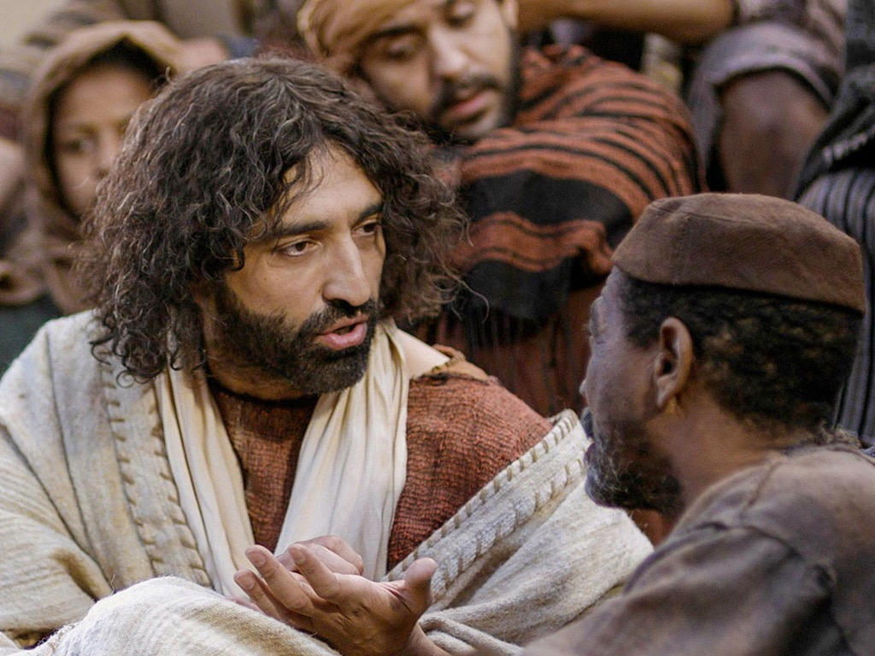
约翰福音 12-21
Dr. Rick Griffith • 新加坡神学院 • BibleStudyDownloads.org

Slide 2
“人们既有人相信，也有人拒绝基督公开表明自己是上帝的身份 （1:19–12:50）。”

Slide 3
Slides on 约翰 12

Slide 4
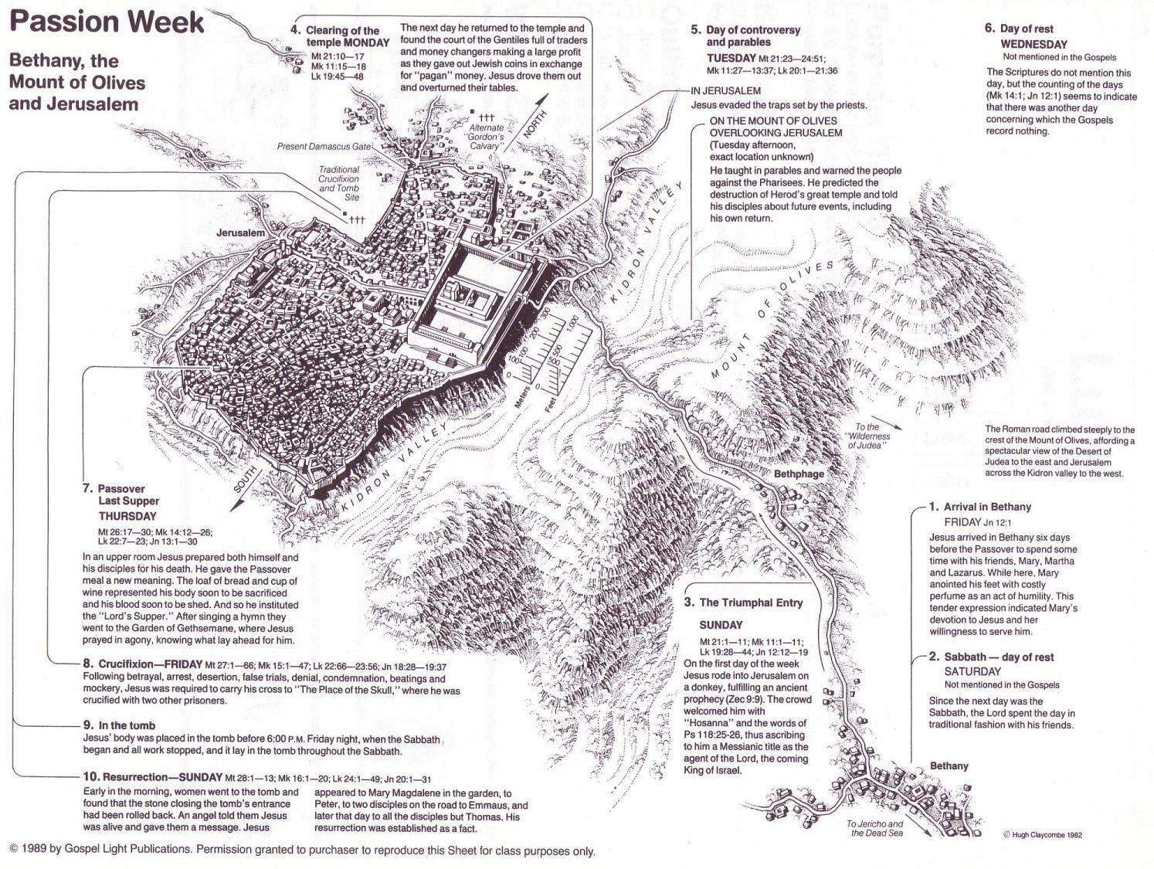
约翰福音12章事件
64
656
不信的摘要
12:37-50
死亡的预表
12:21-36
光荣的进入
12:12-20
伯大尼的受膏
12:1-11

Slide 5
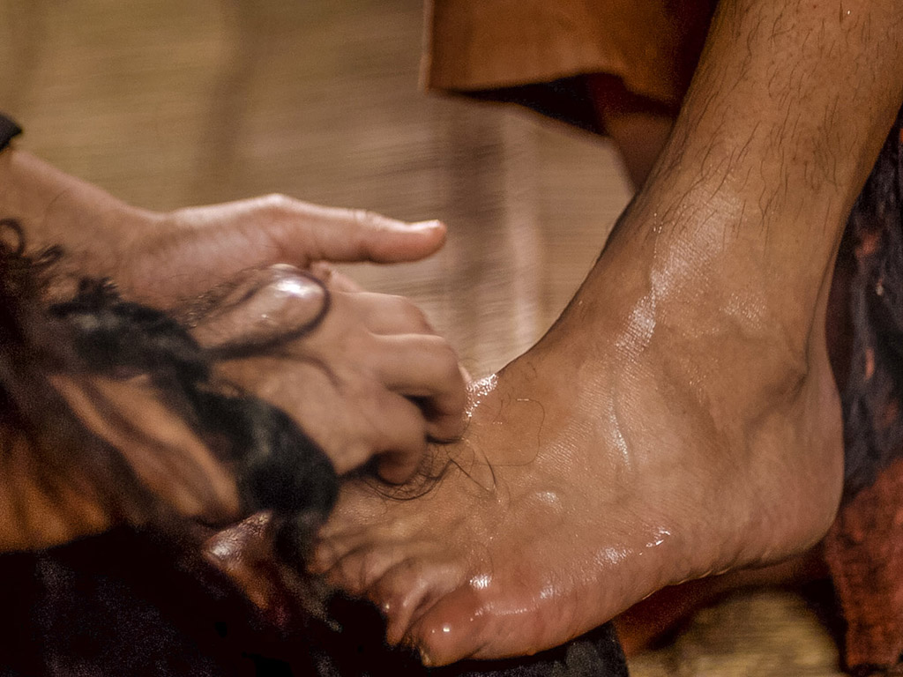
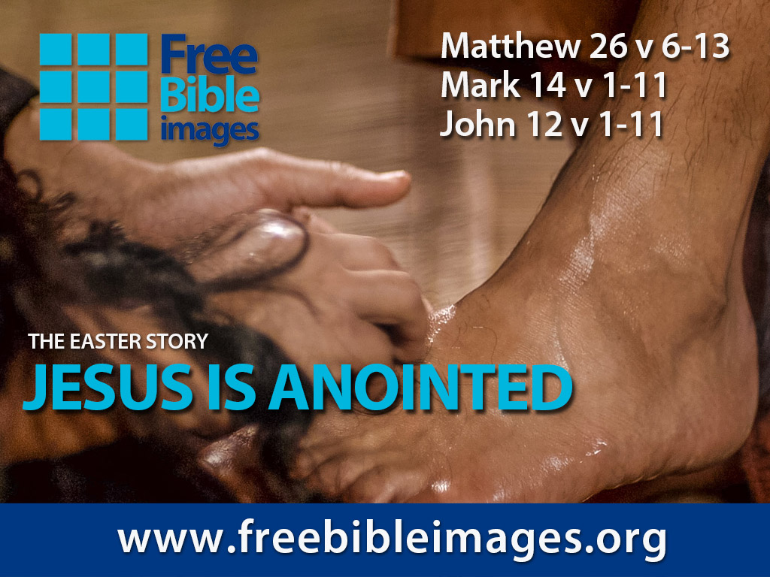

破碎和溢出
免费
圣经
图片
马太 26:6-13
马可 14:1-11
约翰 12:1-11
演出者： Steve Green
耶稣是受膏者

Slide 6
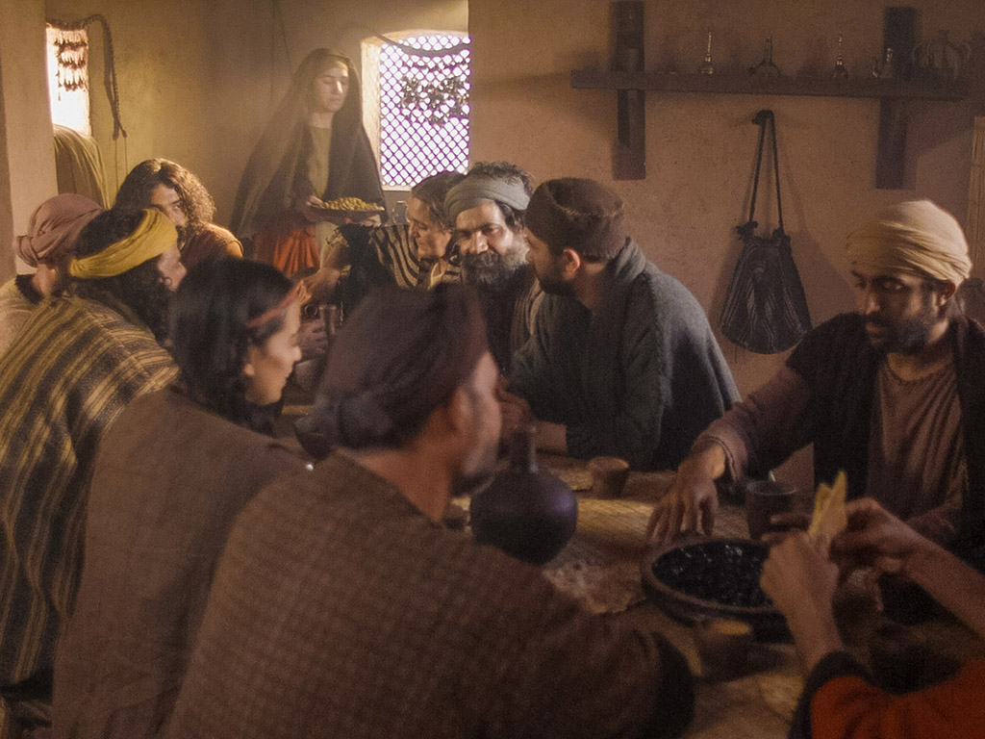
Notes:
Music background 1 of 2

Slide 7
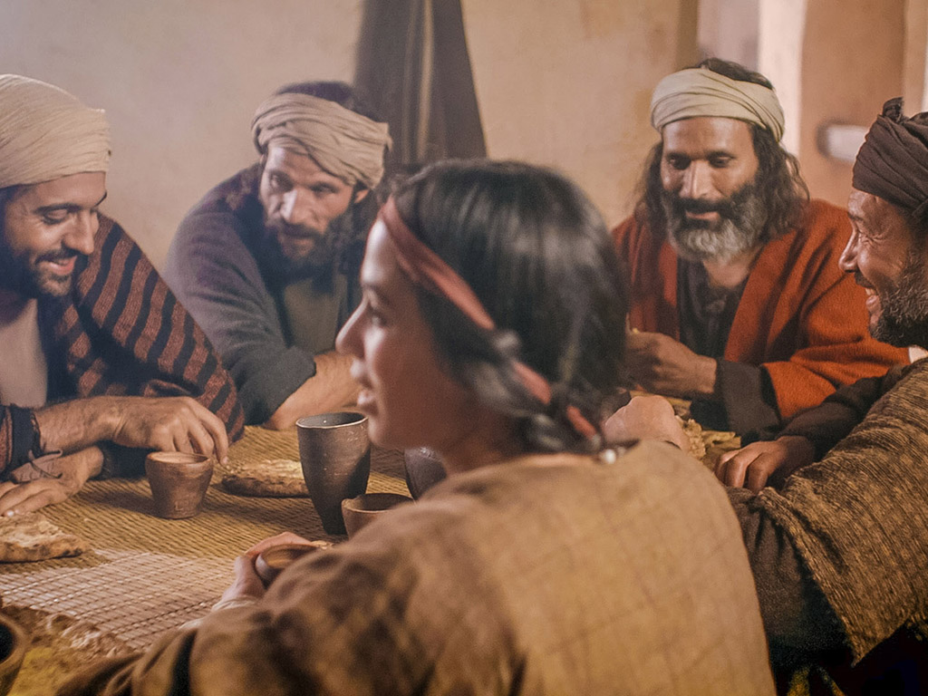
Notes:
Music background 1 of 2

Slide 8

有一天，一位平凡的村女，被她对主热爱的 推动力

Slide 9
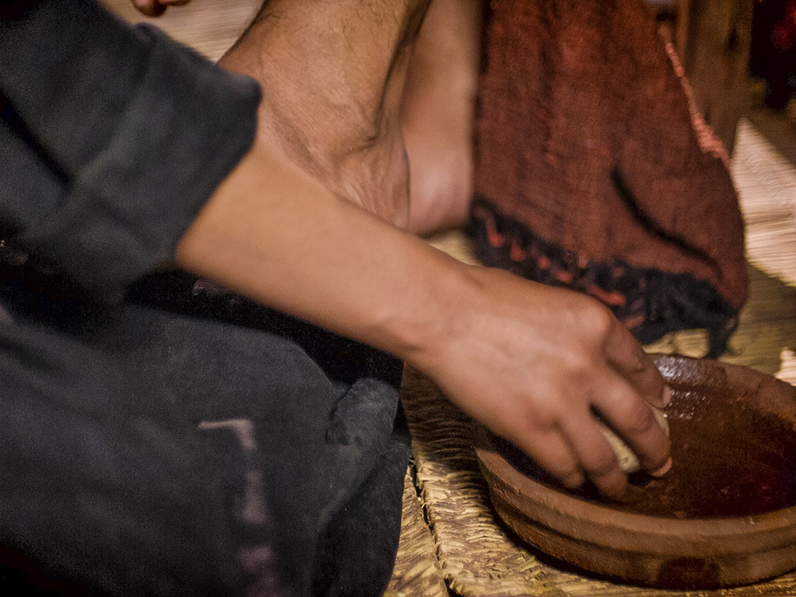
不顾众人嘲笑地肆意倾倒出一瓶价值不菲的精华

Slide 10
一旦它被打破并洒出香气弥漫了整个房间。就像一个囚犯从他的镣铐释放一样，像幽灵被坟墓中释放出来

Slide 11
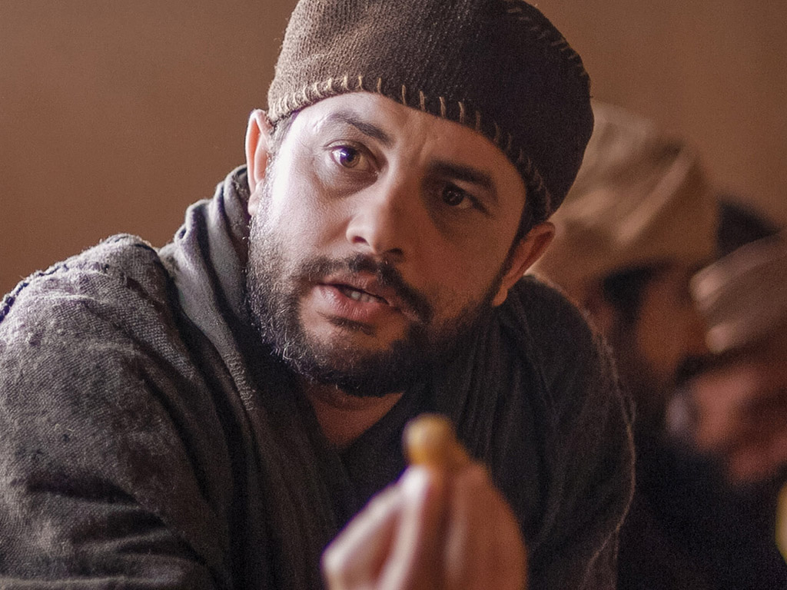
耶稣，为了爱你，破碎而洒落
生命中最宝贵的财富，沉溺于你

Slide 12
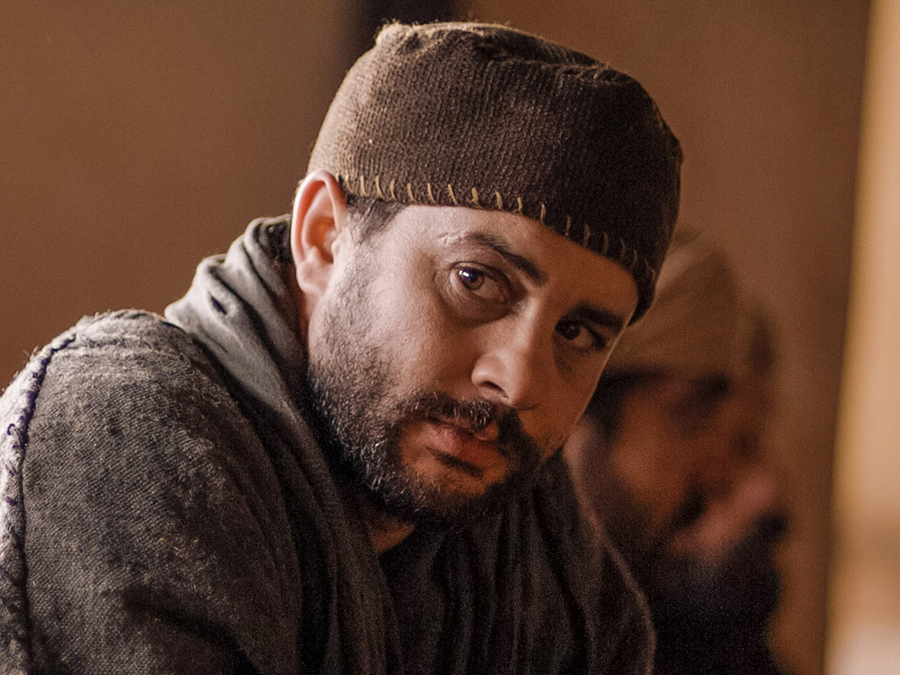
破碎并洒出，倒在你的脚下
在甜蜜的放弃中，让我被洒出来用完于你

Slide 13
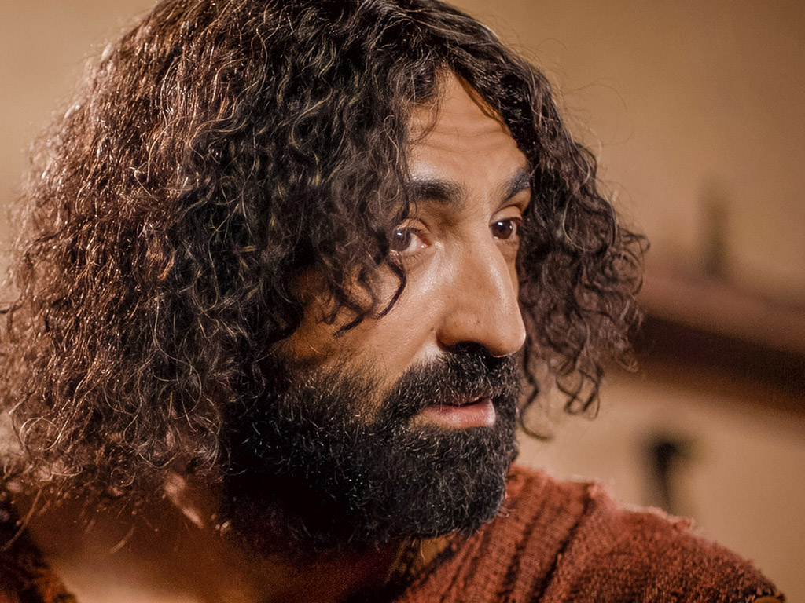
主啊，你是上帝宝贵的宝贝，祂是祂所爱的，祂自己完美的儿子
被差遣到这世间来向我展示天父的爱，只为了爱而实行

Slide 14
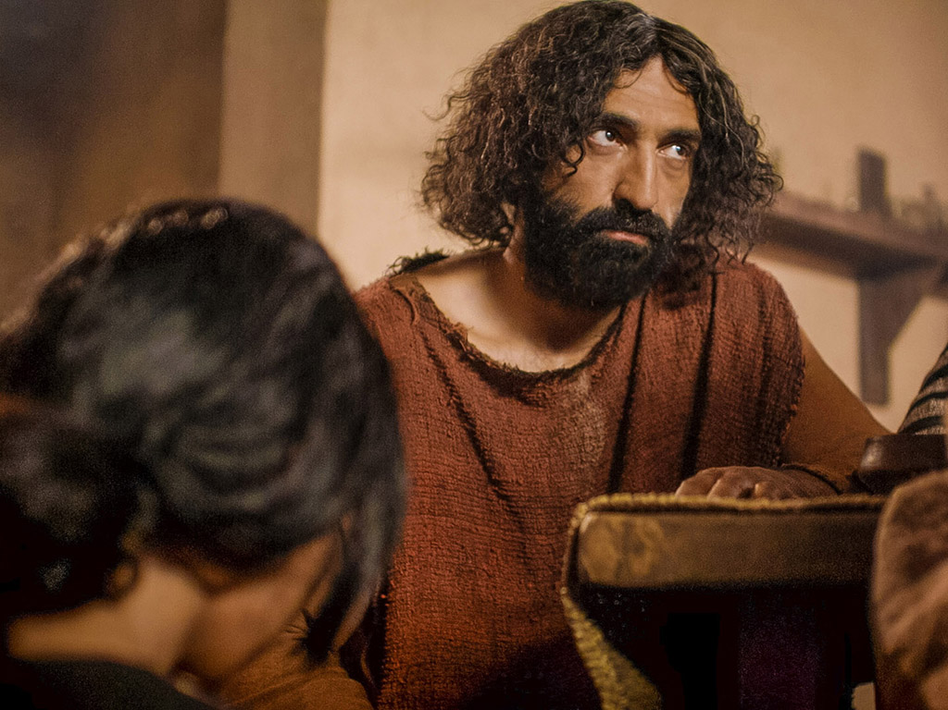
你是完美，圣洁的，但你自愿地放弃了自己尊荣的身份
你为了赦免我的罪犯而不惜代价，你已经耗尽并为我浪费了

Slide 15
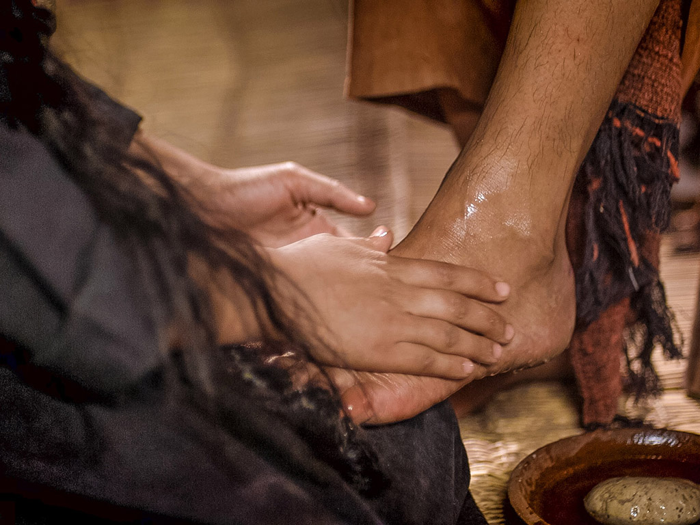
破碎和洒落都为了爱我，耶稣 - 上帝最珍贵的宝藏就在我身上

Slide 16
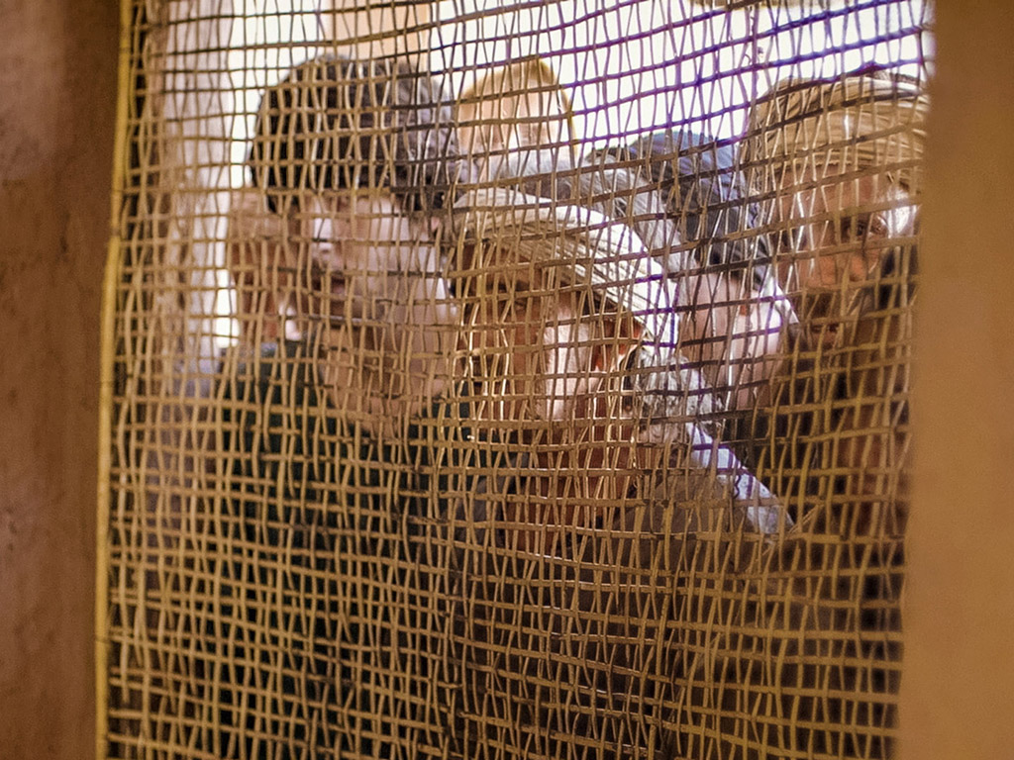
破碎，洒出，倒在我的脚下。
主啊，为了我，你放弃所有尊荣，洒出了，为我而燃尽了

Slide 17
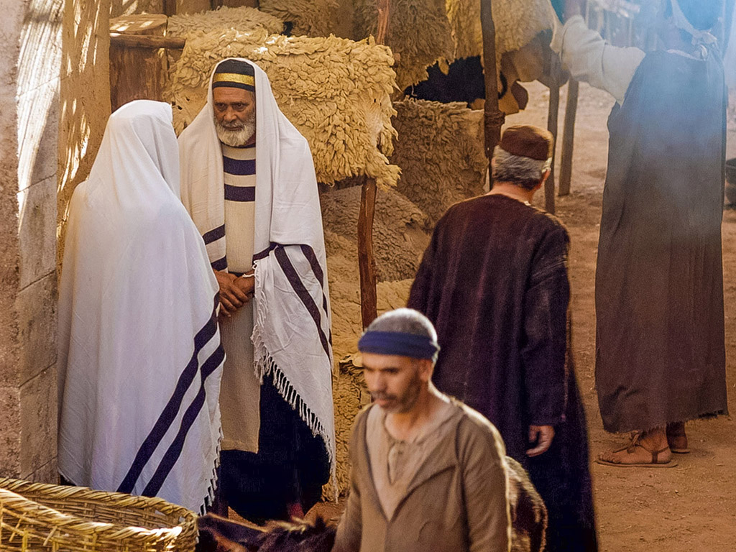
在甜蜜的放弃中，让我被洒出并用尽你

Slide 18

Free Bible Images
授权使用
免费
圣经
图片
图片中的文字

Slide 19
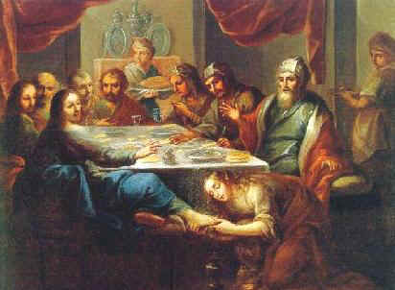
路 7:36-50 耶稣和那有罪的女人

Slide 20
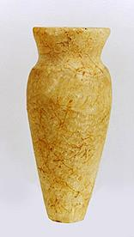
耶稣受膏
四福音共同的记载:
女人没有预早通知的拜访
以眼泪涂抹耶稣的脚
以她的头发抹乾耶稣的脚
门徒/犹大埋怨浪费
耶稣斥责门徒
在一个法利赛人西门的家里
真哪哒香膏(约翰福音除外)

Slide 21

耶稣的两次受膏
路加 7:36-50
事工早期
哭泣
是为敬拜, 女人的罪
被赦免 (路7:48)
被一位无名的妓女在一个
法利赛人西门的家里膏他
(路7:40)
约翰12:1-11
马太26:6-13; 马可14:3-9
受难周的开始
没有哭泣的记载
是为安葬, 女人不需要原谅
被马利亚, 拉撒路的姐妹, 在伯大尼长大痲疯的西门家里膏他(太26:6; 可14:3)

Slide 22


Palm Sunday
圣枝
主日
Notes:
棕榈星期天是一个有趣的名字，不是吗？

Slide 23


Palm Sunday
Notes:
我们知道，今天回想起当他在耶稣生命最后一周时进入耶路撒冷，群众以棕榈树枝向耶稣挥手致意。然而，重点并不是树掌，而是耶稣的手掌将在几天后会在十字架上伸出。

Slide 24

从圣枝到十架
Notes:
树掌不过是十字架的前奏。

Slide 25
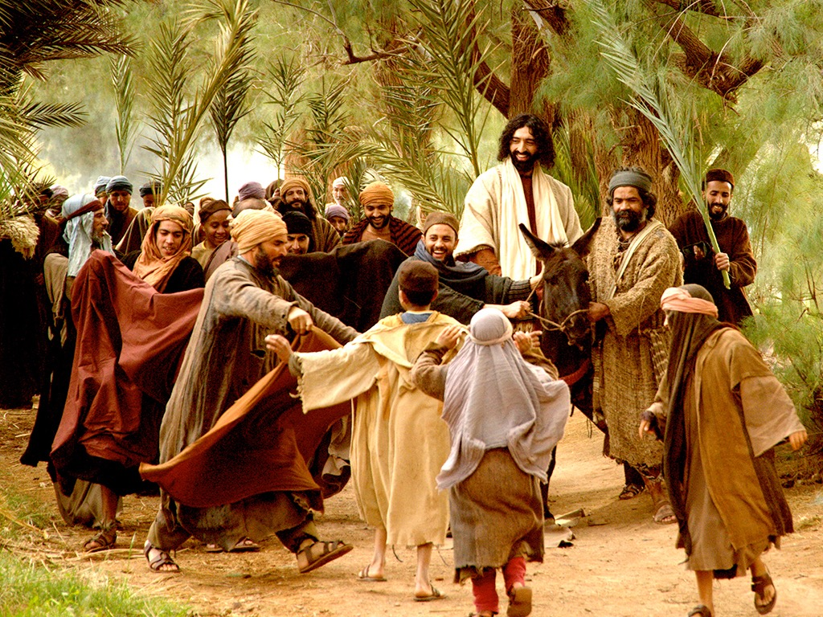

马太 21:1-11
马可 11:1-11
路加 19:28-44
约翰 12:12-19
复活节的故事
凯旋进
圣城 (棕枝全日)

Slide 26
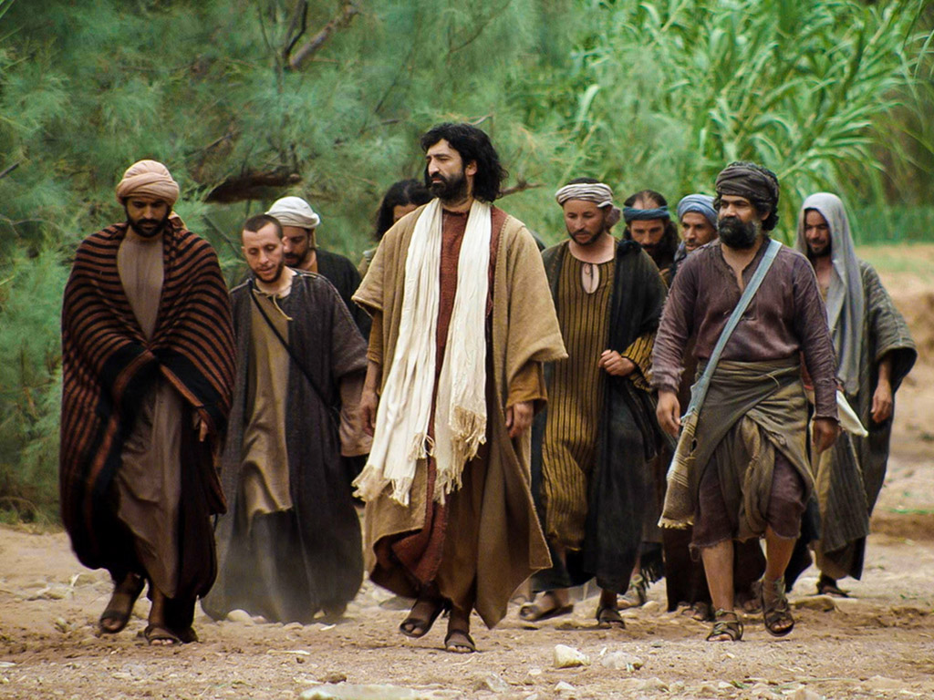

Slide 27
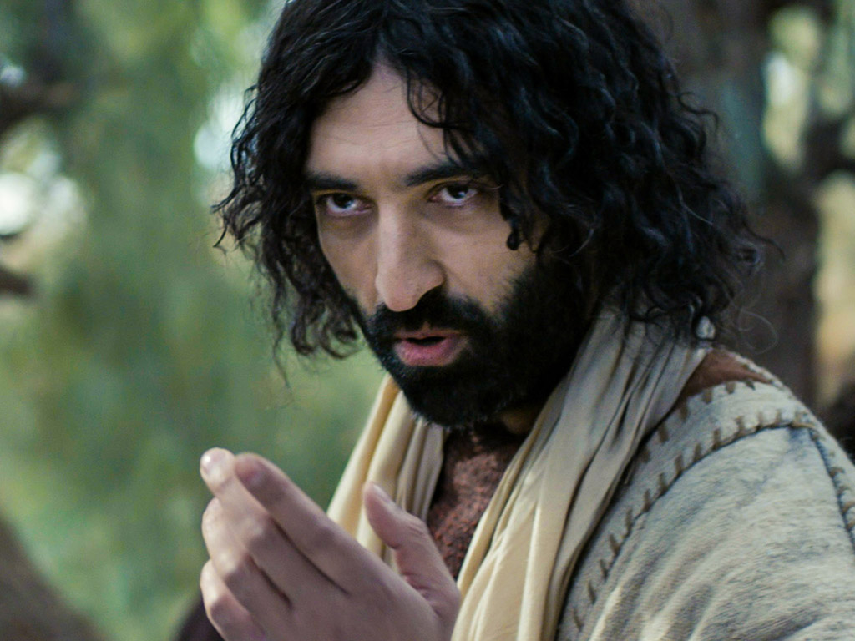

Slide 28
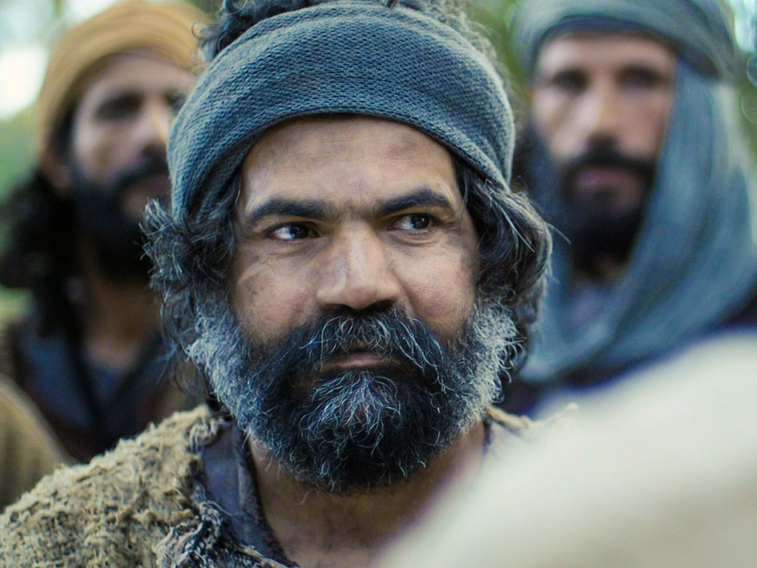

Slide 29
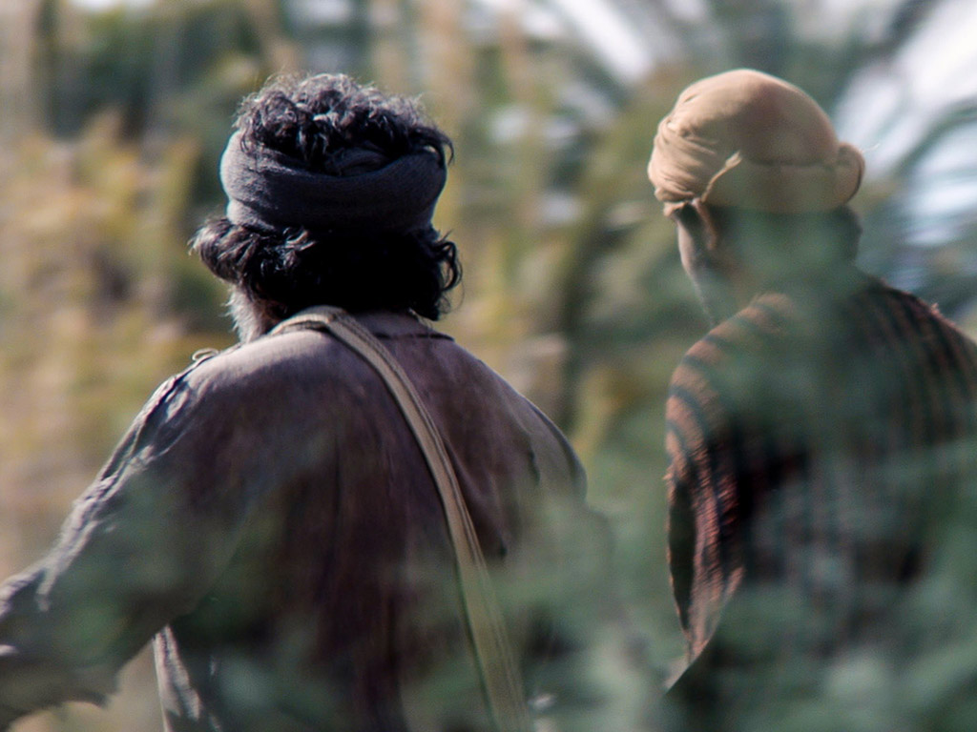

Slide 30
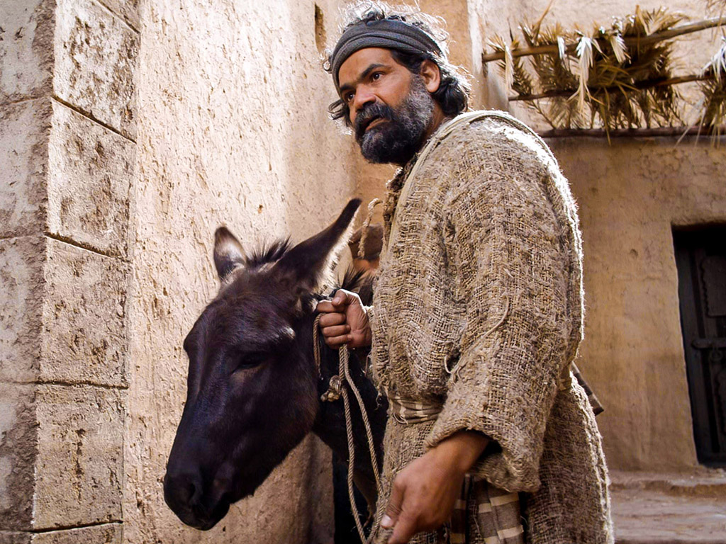

Slide 31
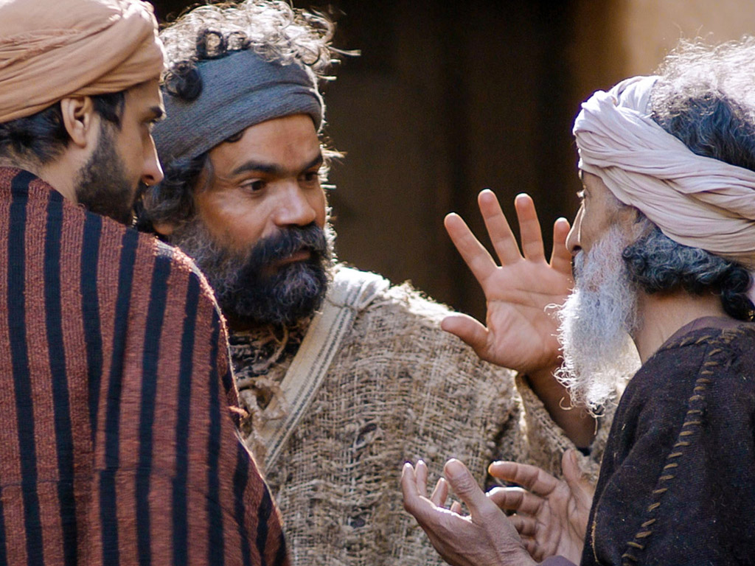

Slide 32
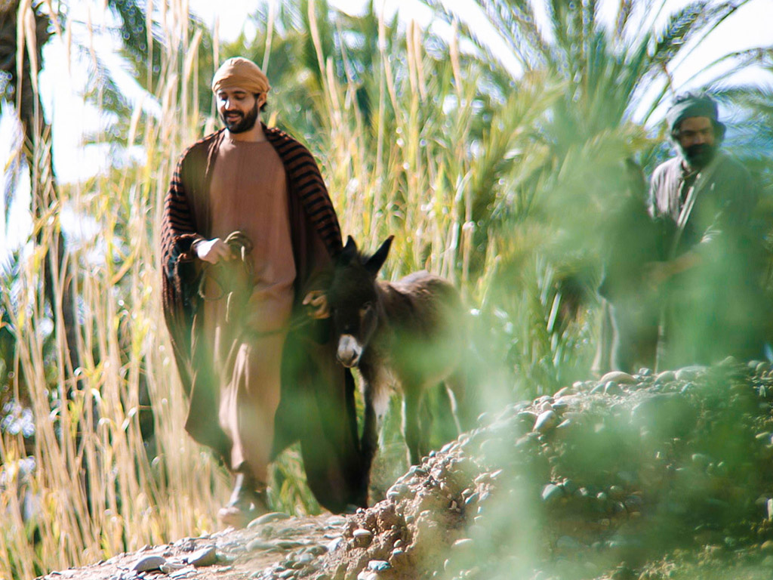

Slide 33
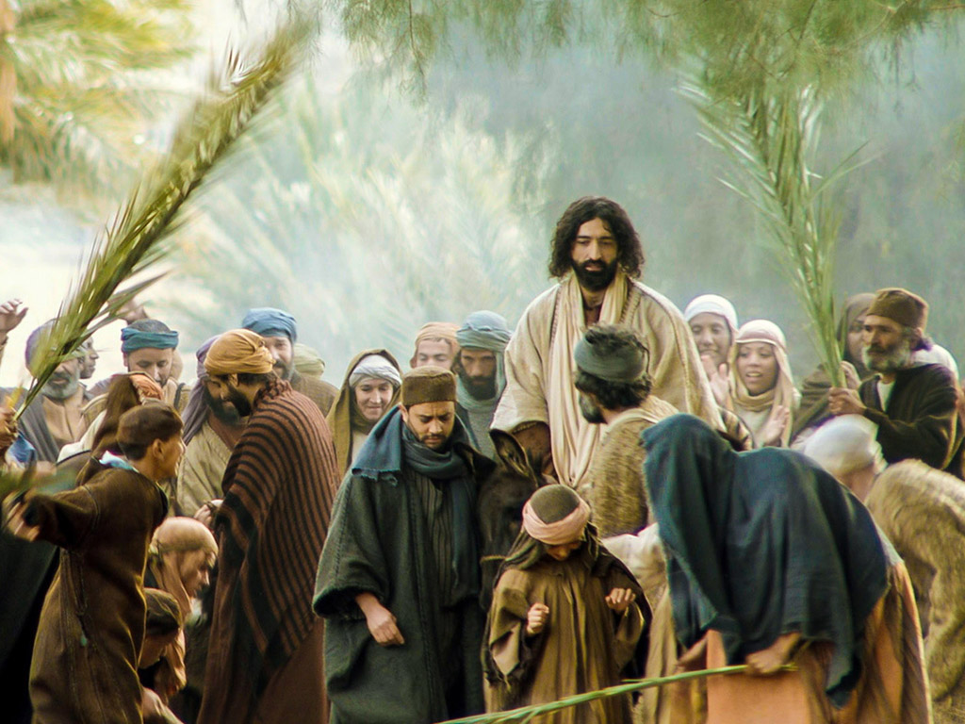

Slide 34
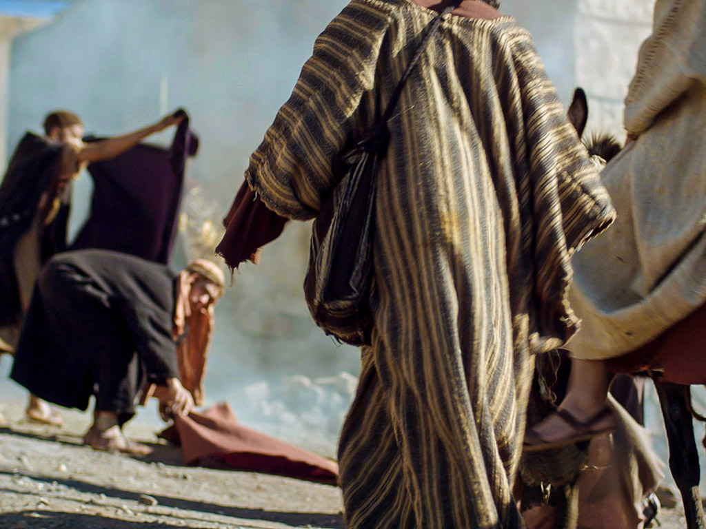

Slide 36
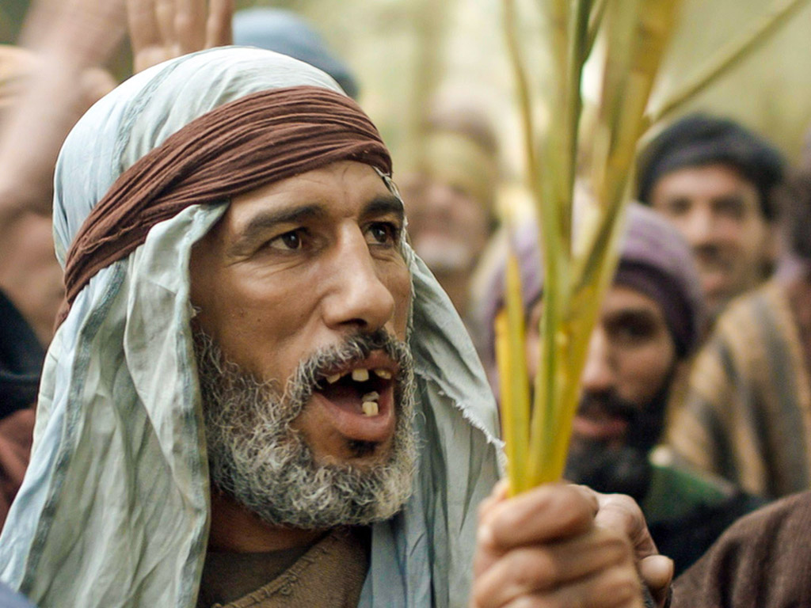

Slide 37
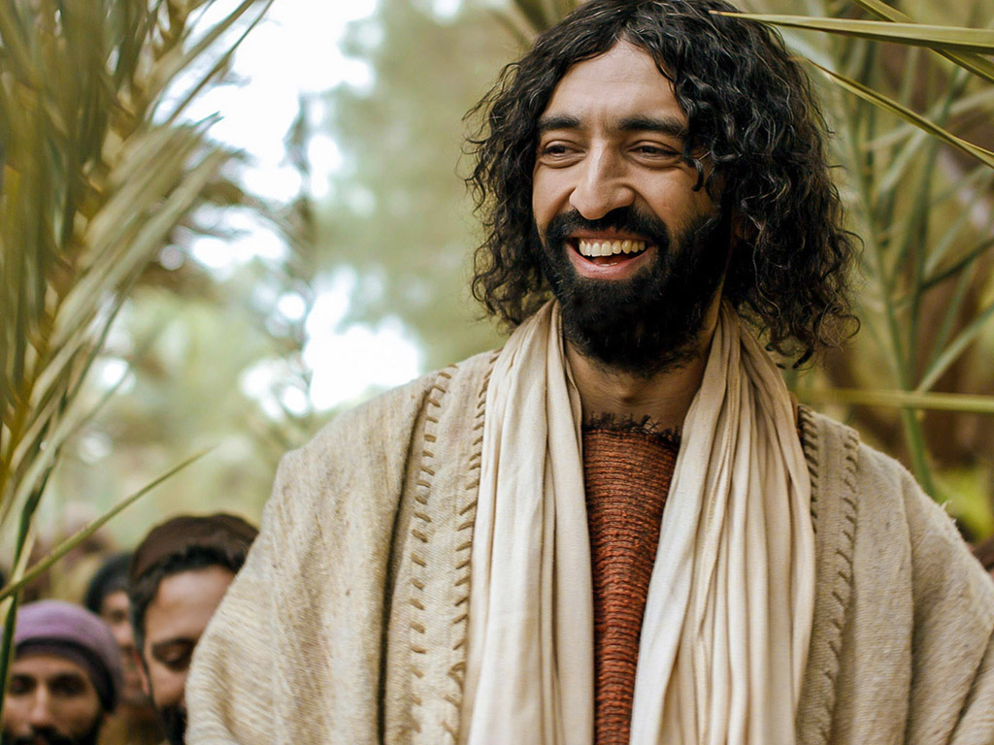

Slide 38
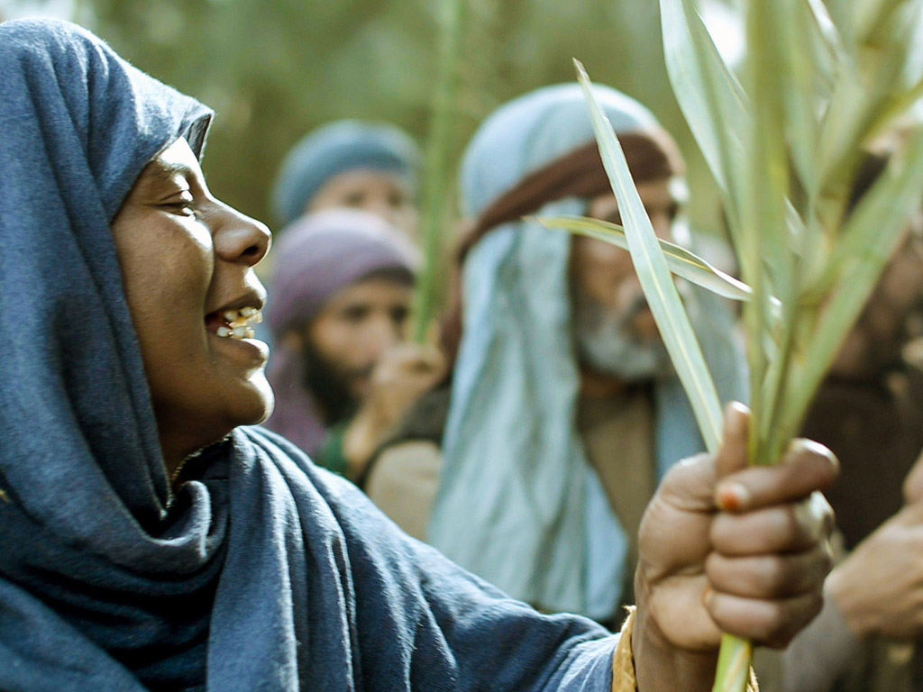

Slide 39
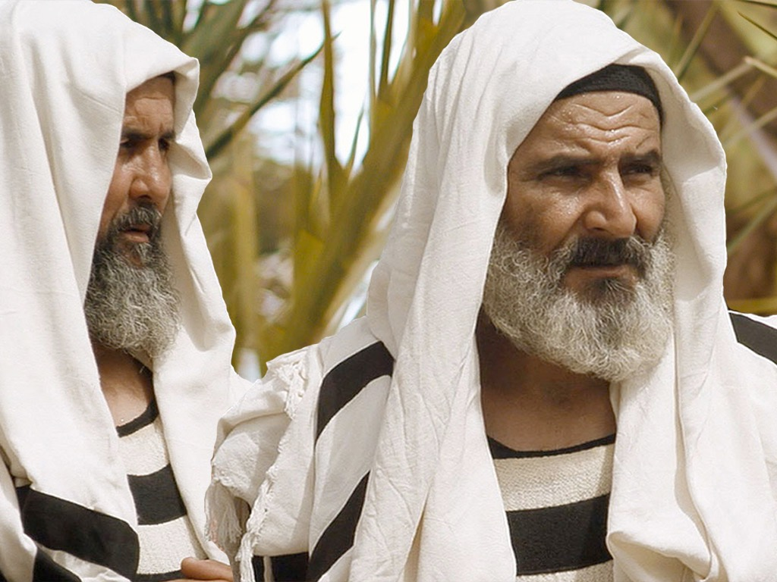

Slide 40
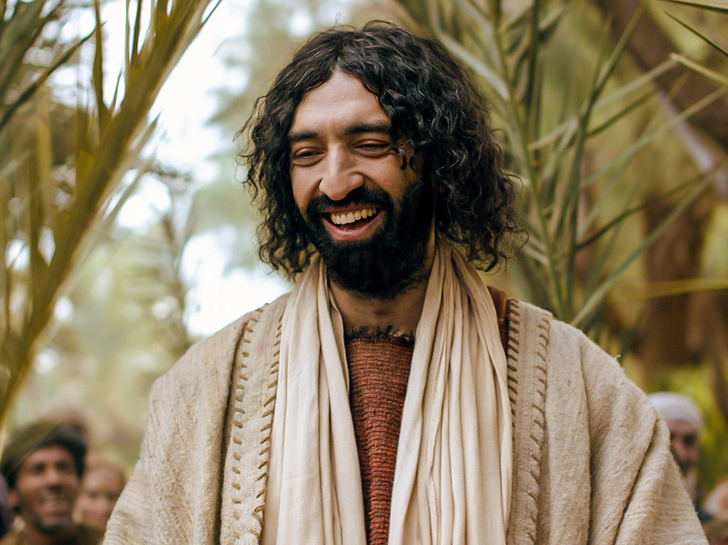

Slide 41
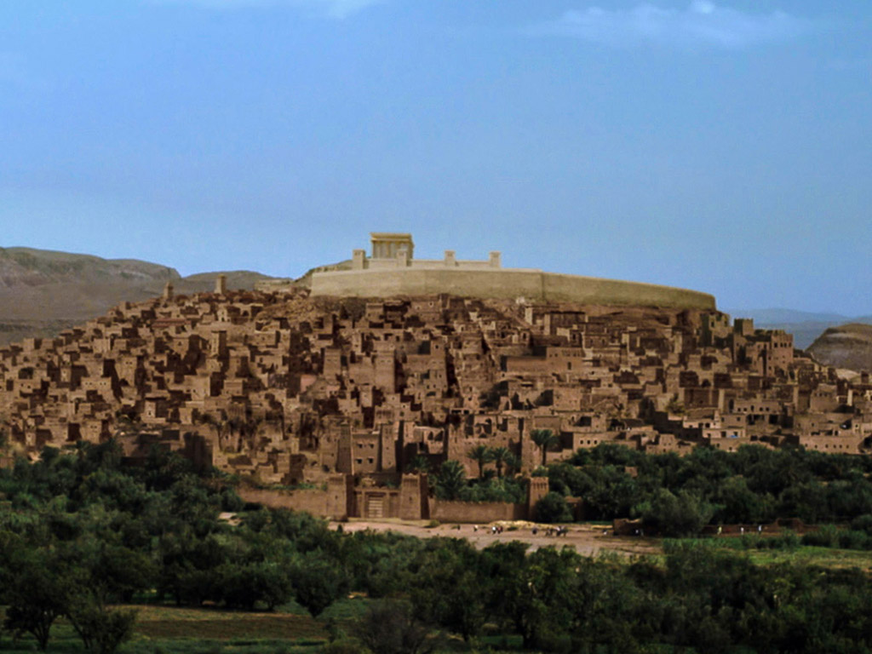

Slide 42
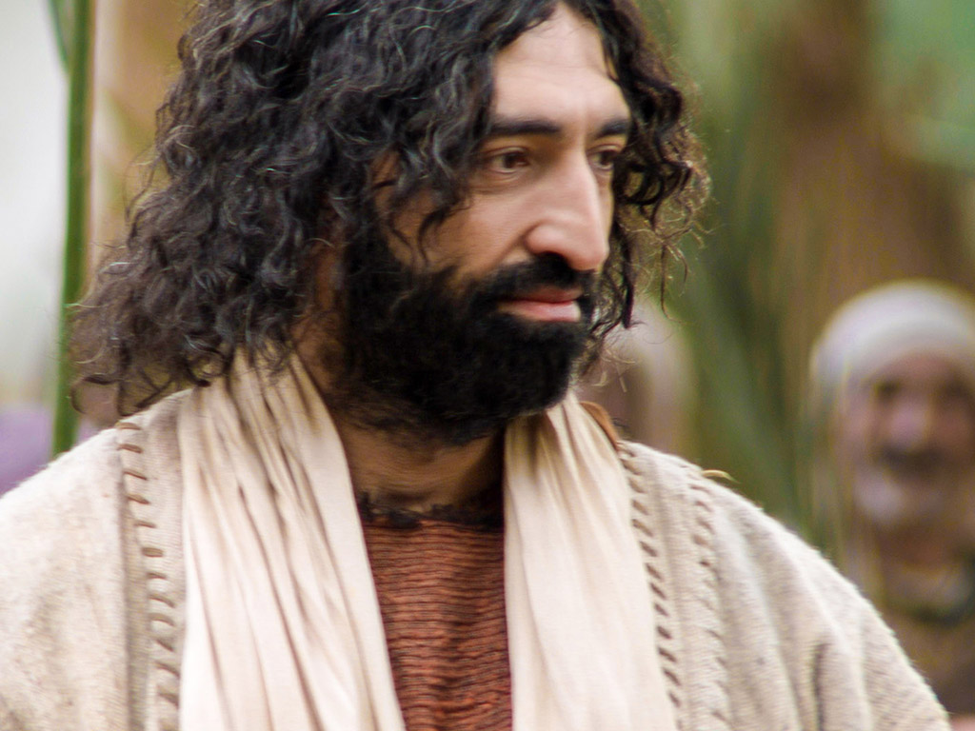

Slide 43
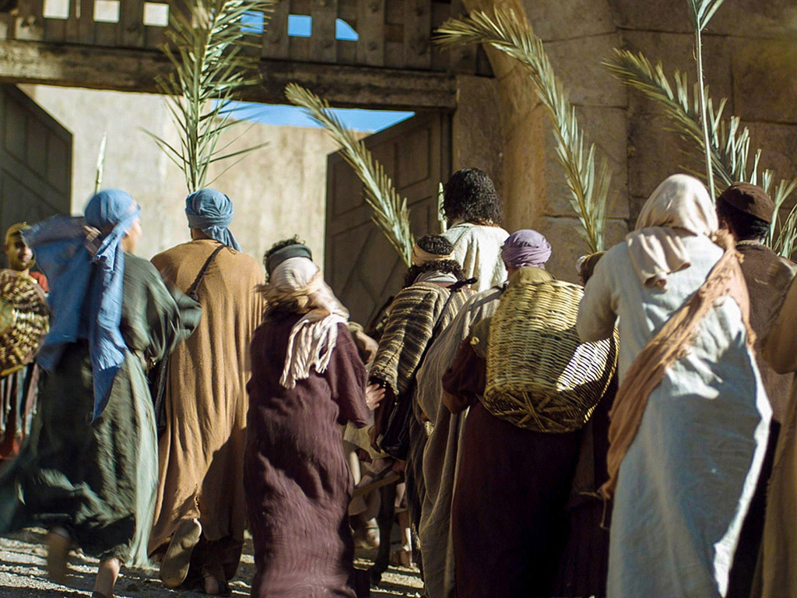

Slide 44
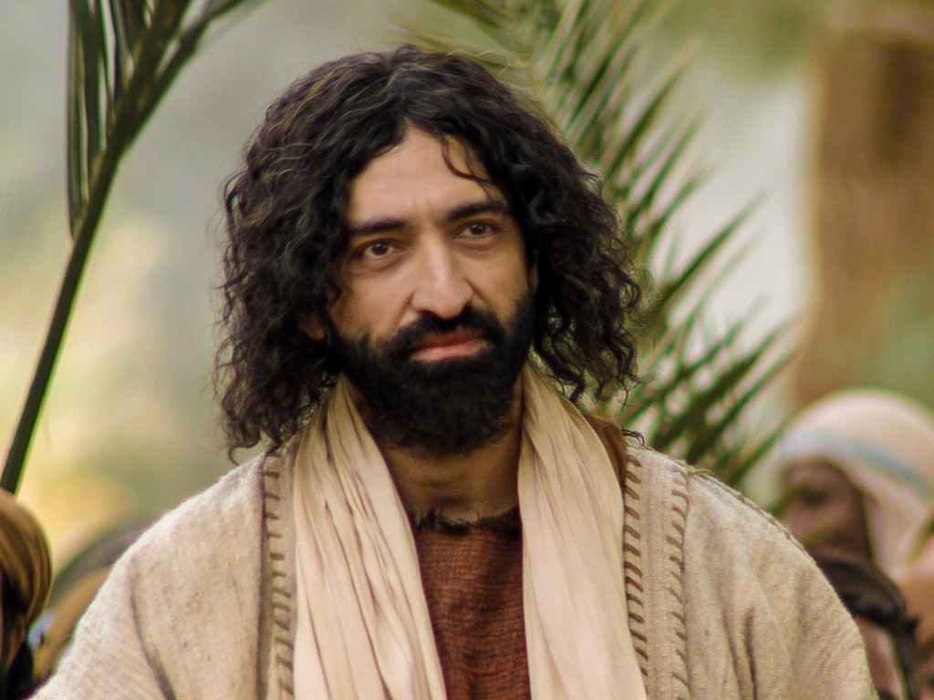

Slide 45
Free Bible Images
授权使用
免费
圣经
图片
图片中的文字

Slide 46
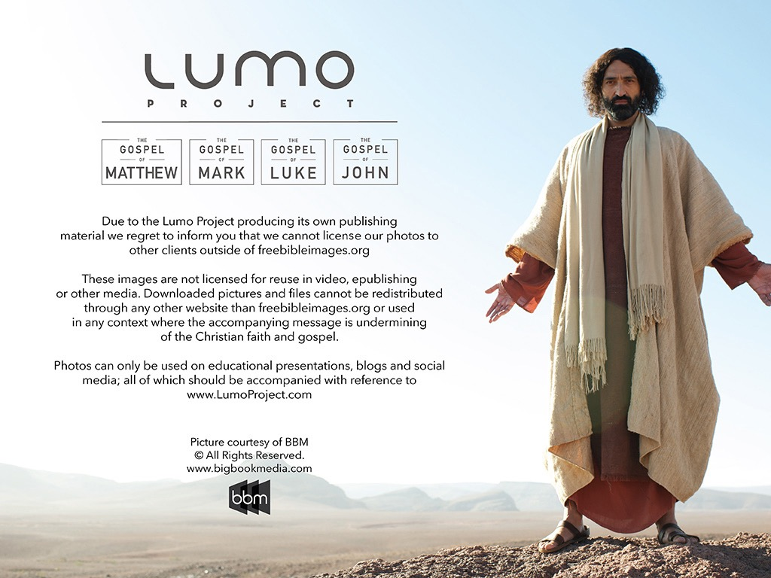
授权使用
马太福音
d
马可福音
o
路加福音
0
约翰福音
0
由Lumo Project出版独家资源，我们特此通知您我们不授权将这些图片发放给除freebibleimages.org客户以外的任何人。
所有图片不授权用于视频制作、epublishing或者其他媒体。所有下载的图片和文件不可通过除freebibleimages.org以外的其他网站传播，亦不可用于任何破坏基督信仰和福音的处境中。
o
图片仅供教育展示、博客和社交媒体使用；所有用途均需注明出处 www.LumoProject.com
图片声明 BBM © 版权所有
www.bigbookmedia.com

Slide 47
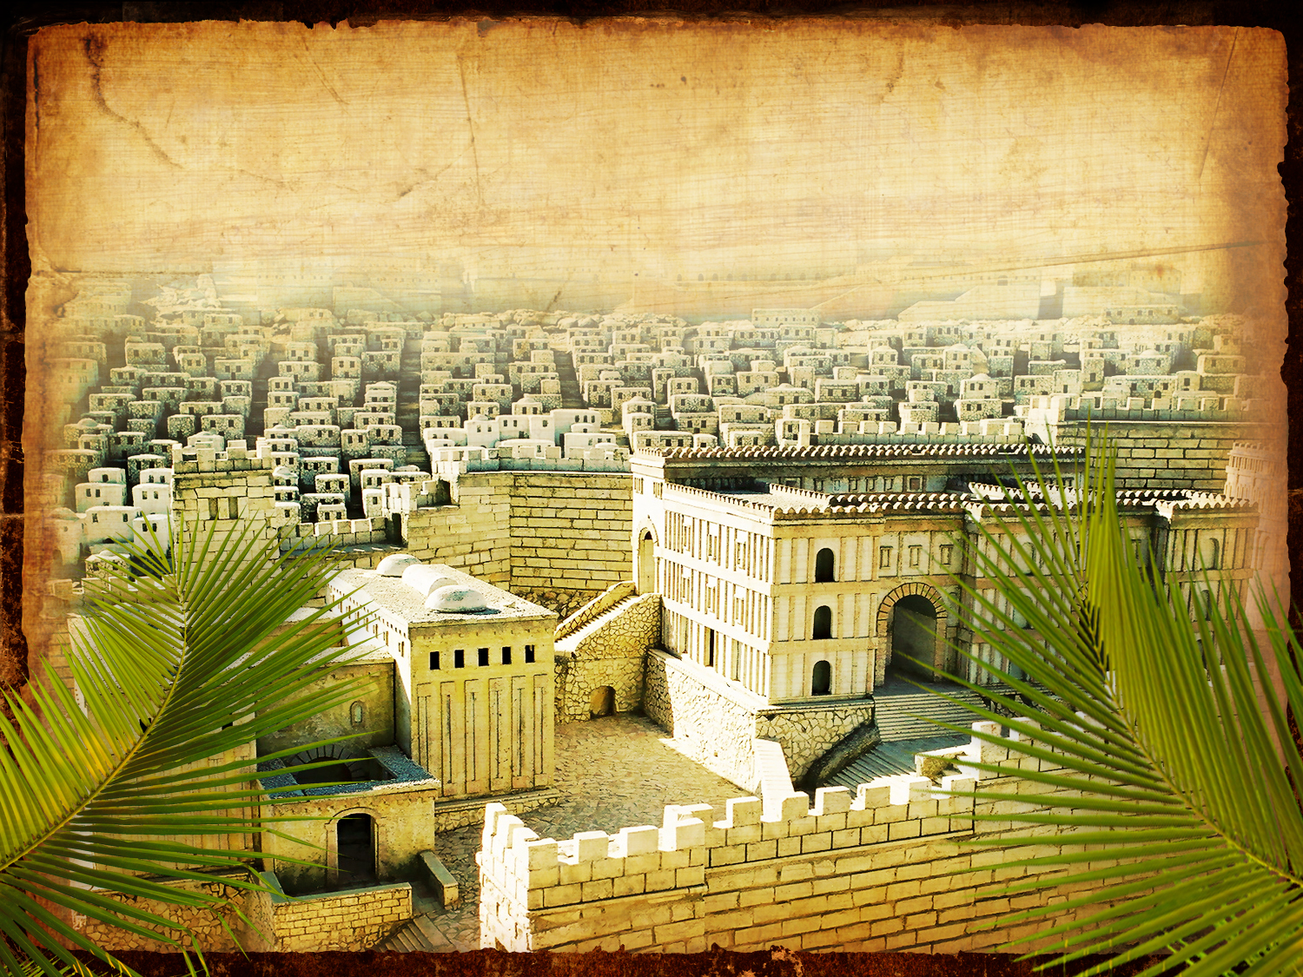


凯旋进圣城
马太 21:9
Notes:
Even the alternate name—Triumphant Entry—is also perplexing.
即使是另一个名称——“凯旋进入”，也同样令人困惑。

Slide 48
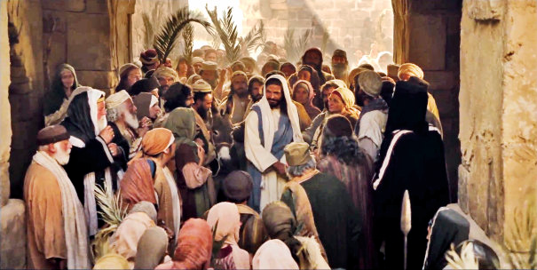
凯旋进圣城
Notes:
True, Jesus rode into Jesus and the crowds cheered his arrival.
确实，耶稣骑着驴进入耶路撒冷，人群欢呼他的到来。

Slide 49


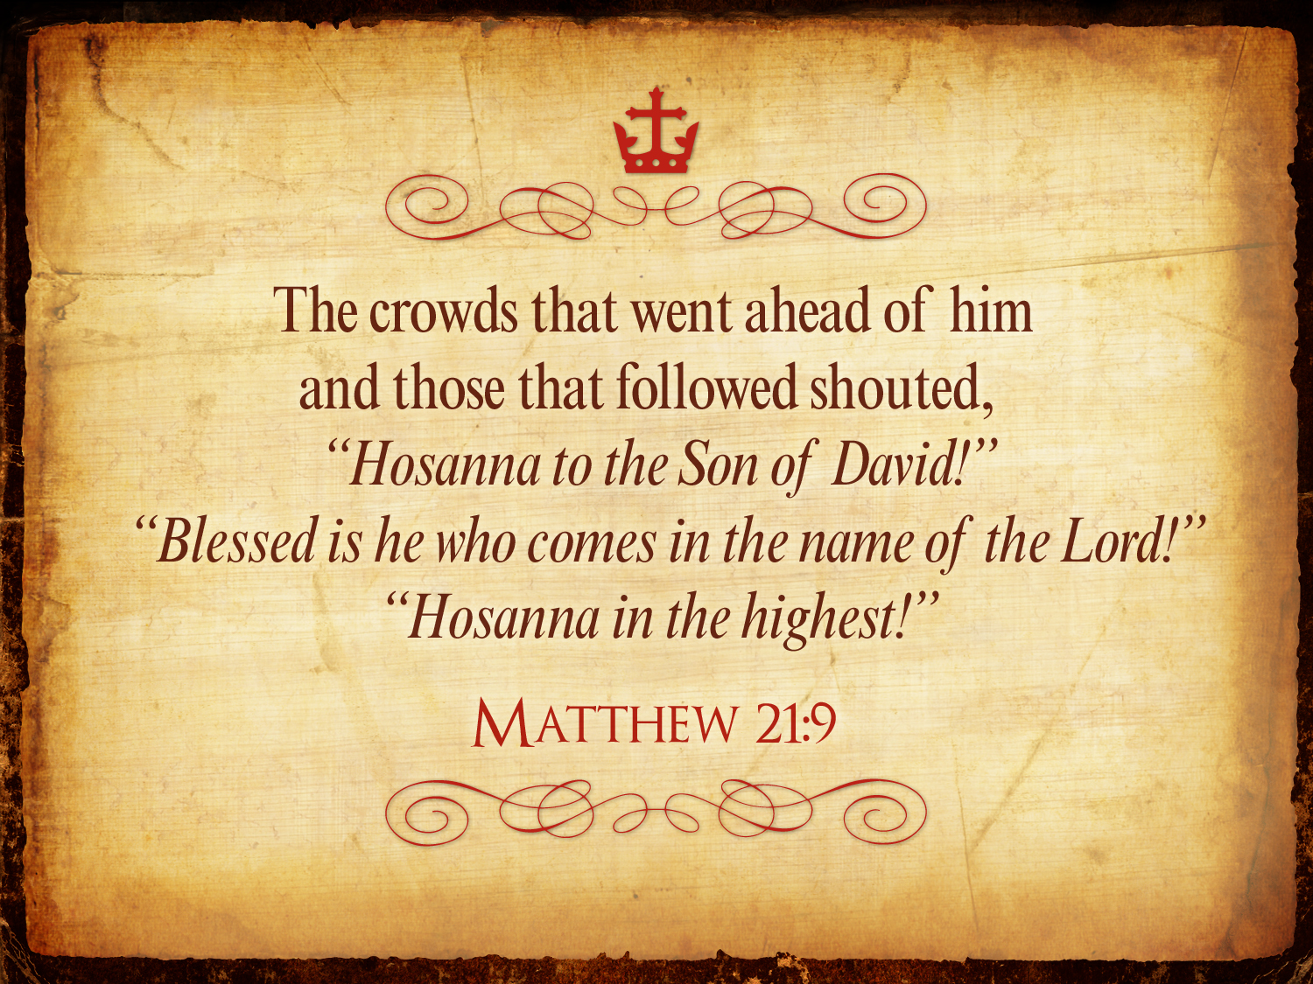
Triumphant Entry
Matthew 21:9
前 行 後 随 的 众 人 喊 着 说 ：
和 散 那
（ 原 有 求 救 的 意 思 ， 在 此 是 称 颂 的 话 ）
归 於 大 卫 的 子 孙 ！
奉 主 名 来 的 是 应 当 称 颂 的 ！
高 高 在 上 和 散 那 ！
马太21:9
Notes:
Matthew 21:9 says the crowds that went ahead of him and those that followed shouted, “Hosanna to the Song of David!” “Blessed is he who comes in the name of the Lord!” “Hosanna in the highest!”
“前行后随的众人喊着说：‘和散那归于大卫的子孙！奉主名来的是应当称颂的！高高在上和散那！’”

Slide 50
从圣枝到十架
Notes:
树掌不过是十字架的前奏。

Slide 51

耶稣受难日为何是美好的？
Notes:
But that name is equally puzzling. Why is Good Friday called “good”?
Our leader died on that day, so it seems strange to call the day “good.” No other religion refers to the death of their leader as “good.”
We believe that his death was good. How was that?
但这个名称同样令人困惑。为什么“受难节”（Good Friday）被称为“好”（good）呢？
我们的领袖在那天死去，所以称那天为“好”似乎很奇怪。没有其他宗教会将他们领袖的死亡称为“好”。
我们相信他的死亡是好的。这是怎么回事呢？

Slide 52
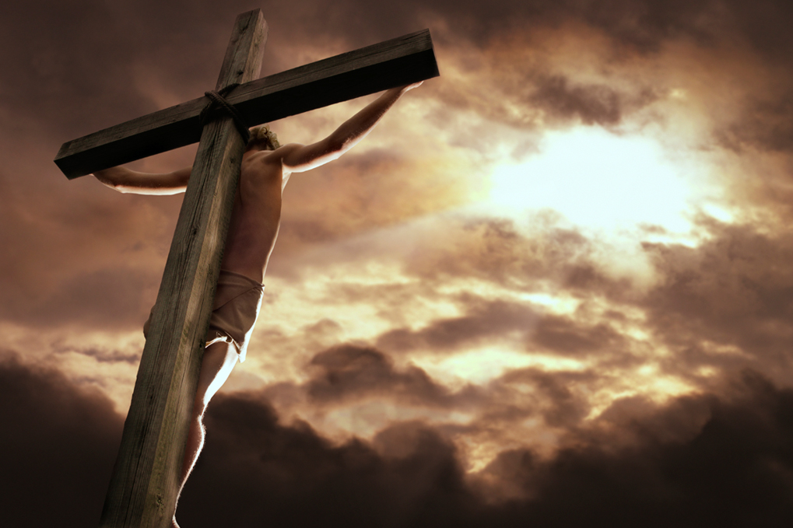
基督的死怎么比 任何牺牲都好？

Slide 53
四个杯(出埃及记 6:6-7)
145
因此,你对色列人说:‘我是耶和华, 我会带领你们脱离在埃及人手下为奴的重轭’
成圣

Slide 54
Slides on 约翰 13

Slide 55
耶稣预备门徒倚靠圣灵 （约翰福音13-17章）。

Slide 56
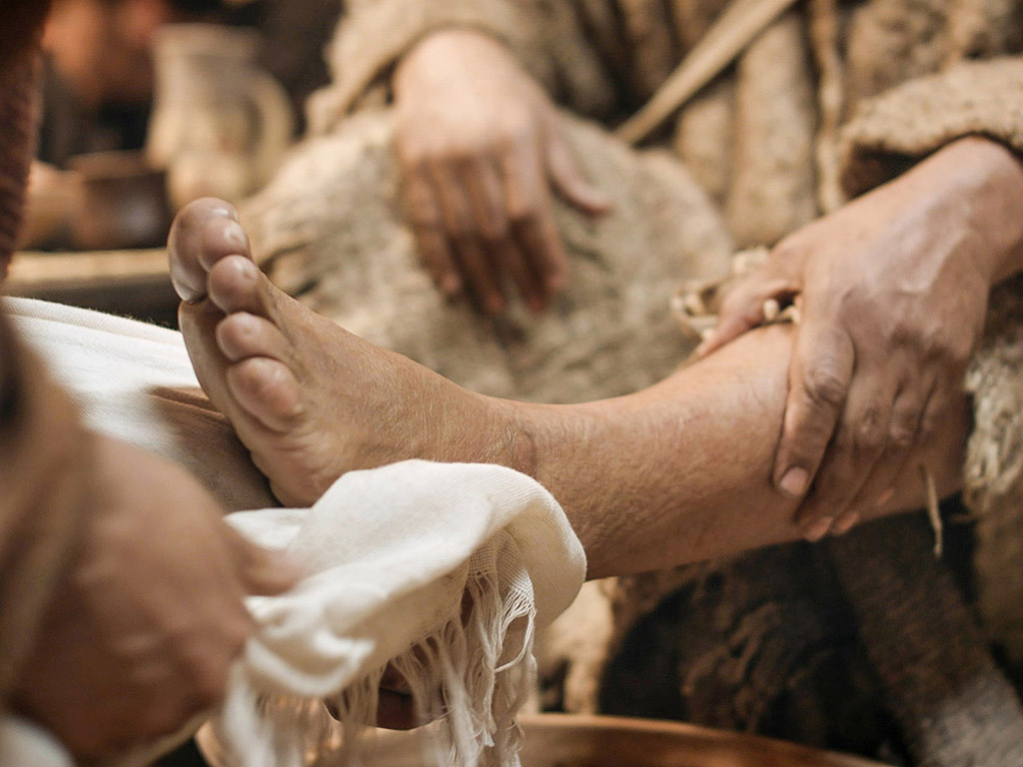
约翰 13:1-17
免费
圣经
图片
复活节的故事
耶稣为门徒洗脚

Slide 57
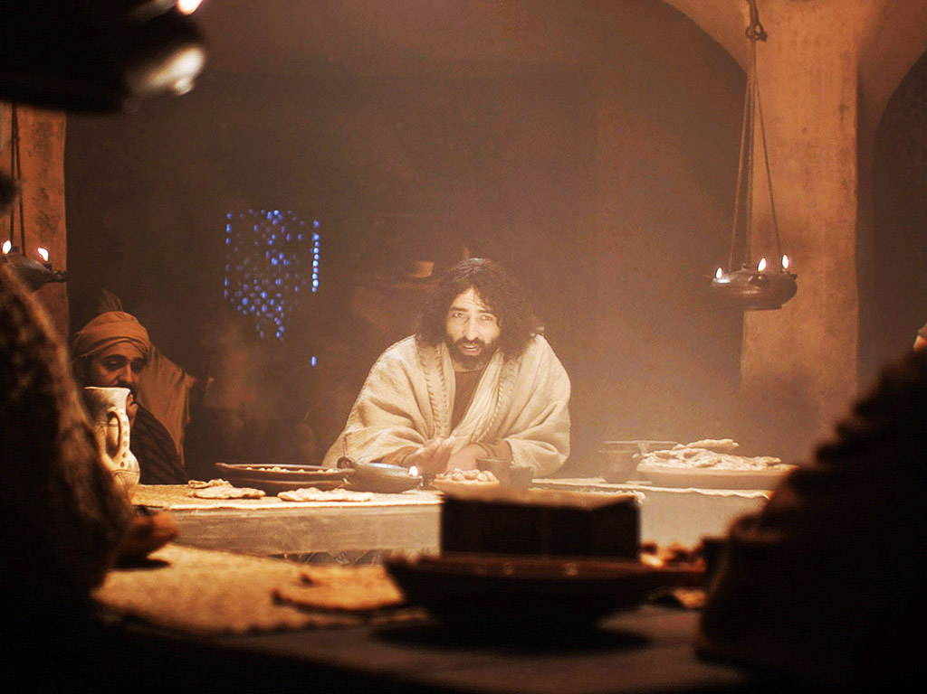

Slide 58
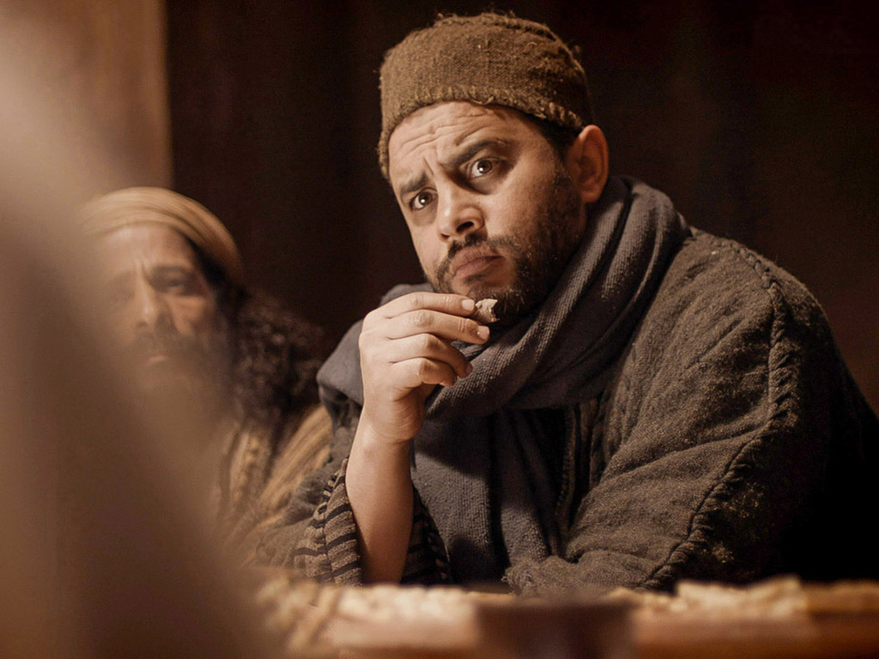

Slide 59
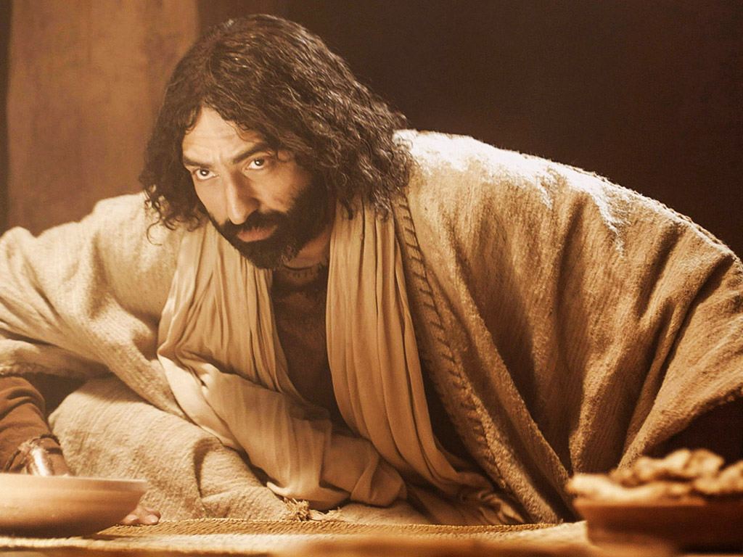

Slide 60
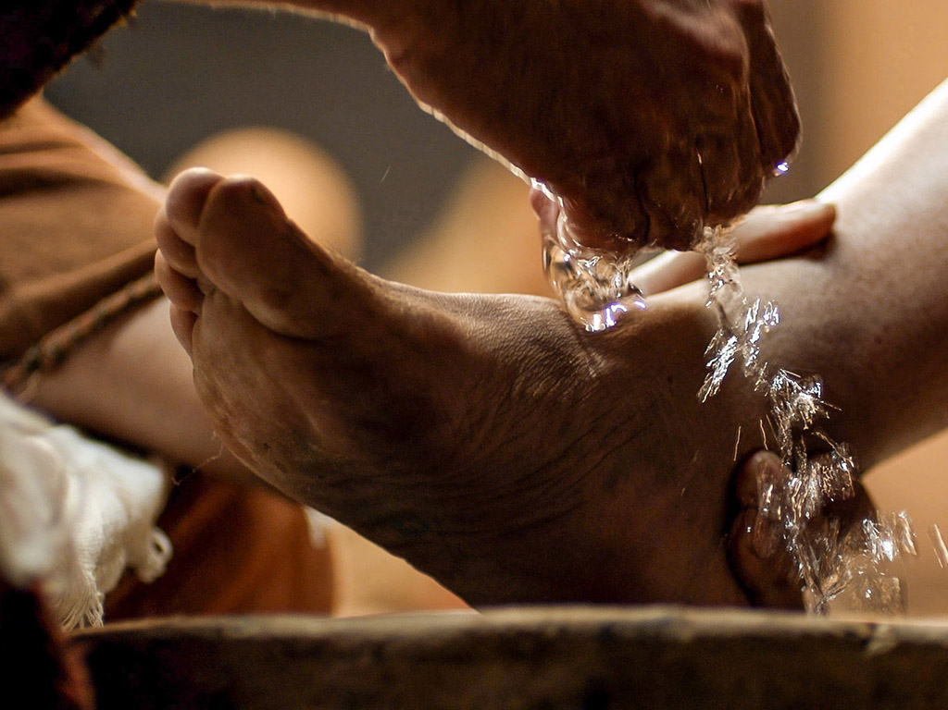

Slide 61
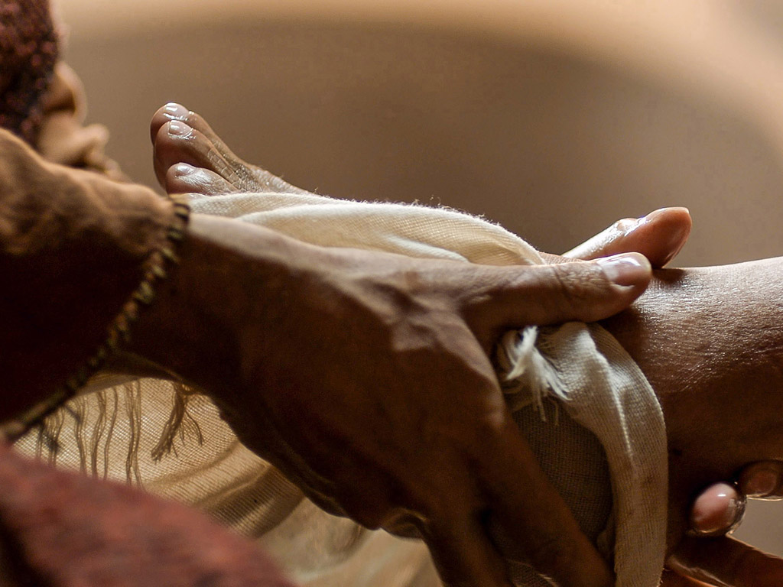

Slide 62
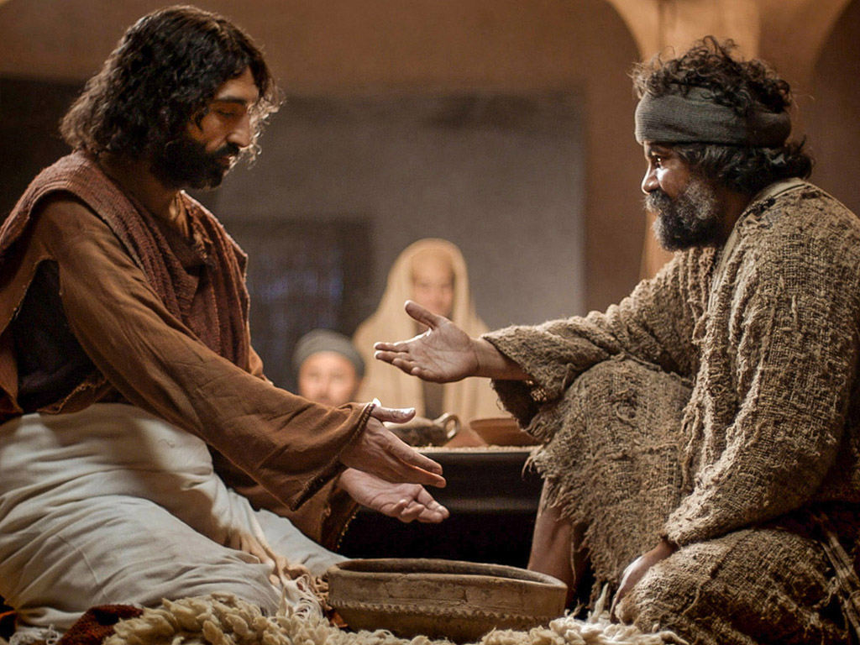

Slide 63
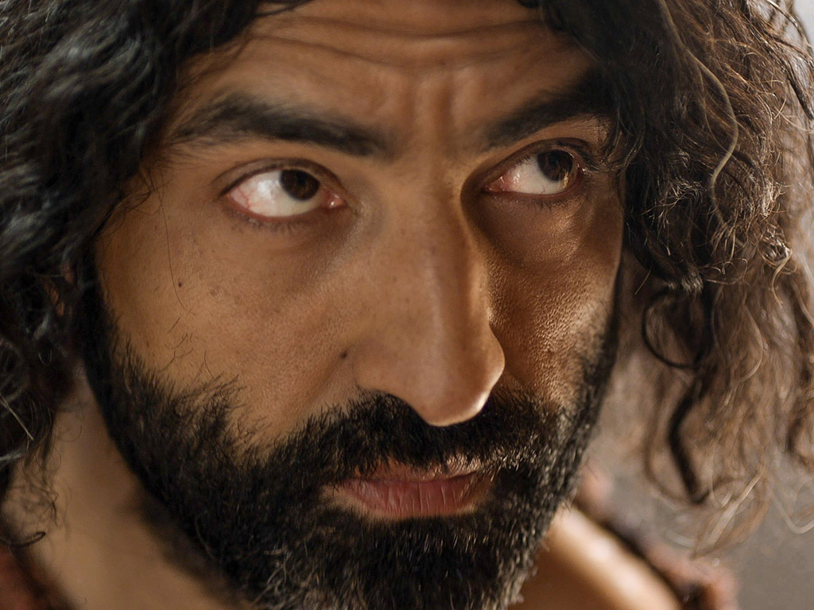

Slide 64
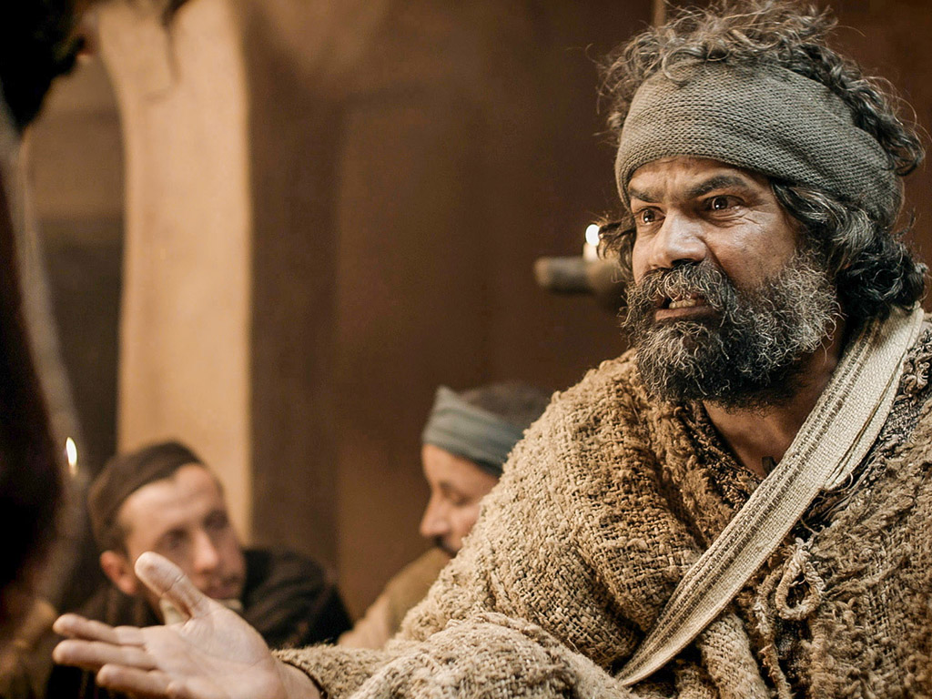

Slide 65
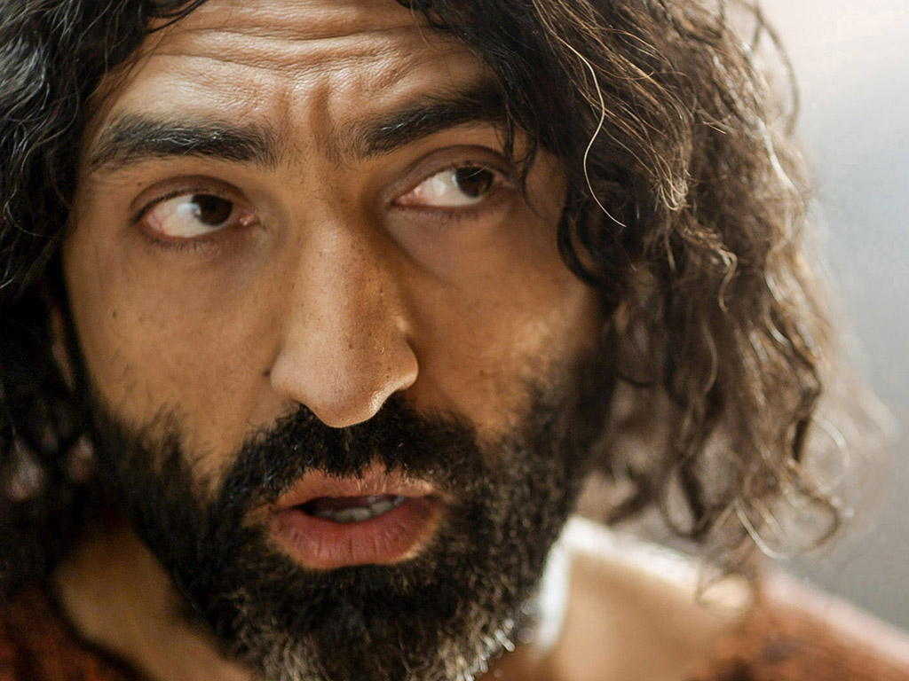

Slide 66


Slide 68


Slide 69
Free Bible Images
授权使用
免费
圣经
图片
图片中的文字

Slide 70
授权使用
马太福音
d
马可福音
o
路加福音
0
约翰福音
0
由Lumo Project出版独家资源，我们特此通知您我们不授权将这些图片发放给除freebibleimages.org客户以外的任何人。
所有图片不授权用于视频制作、epublishing或者其他媒体。所有下载的图片和文件不可通过除freebibleimages.org以外的其他网站传播，亦不可用于任何破坏基督信仰和福音的处境中。
o
图片仅供教育展示、博客和社交媒体使用；所有用途均需注明出处 www.LumoProject.com
图片声明 BBM © 版权所有
www.bigbookmedia.com

Slide 71

免费
圣经
图片
马太 26:17-35
马可 14:12-31
路加 22:7-38
约翰 13:18-38
复活节的故事
主的晚餐

Slide 72


Slide 73


Slide 74


Slide 75


Slide 76


Slide 77


Slide 78


Slide 79


Slide 81


Slide 82


Slide 83


Slide 84


Slide 85


Slide 86


Slide 87
Free Bible Images
授权使用
免费
圣经
图片
图片中的文字

Slide 88
授权使用
马太福音
d
马可福音
o
路加福音
0
约翰福音
0
由Lumo Project出版独家资源，我们特此通知您我们不授权将这些图片发放给除freebibleimages.org客户以外的任何人。
所有图片不授权用于视频制作、epublishing或者其他媒体。所有下载的图片和文件不可通过除freebibleimages.org以外的其他网站传播，亦不可用于任何破坏基督信仰和福音的处境中。
o
图片仅供教育展示、博客和社交媒体使用；所有用途均需注明出处 www.LumoProject.com
图片声明 BBM © 版权所有
www.bigbookmedia.com

Slide 89


洗手

Slide 90

脚代替手

Slide 91

Upper Room Seating

Slide 92

“U” 型餐卓

Slide 93

在逾越节与耶稣同席

Slide 94

逾越节筵席的位置
头
Notes:
Where did the head of the table sit?

Slide 95

筵席的首位
耶稣
约翰
犹大

Slide 96
Slides on 约翰 14

Slide 97

圣灵保惠师
" 你 们 若 爱 我 ， 就 必 遵 守 我 的 命 令 。
我 要 求 父 ， 父 就 另 外 赐 给 你 们 一 位 保 惠 师 （ 或 作 ： 训 慰 师 ； 下 同 ） ， 叫 他 永 远 与 你 们 同 在。"
约翰福音 14:15-16
Notes:
Jesus promised that the Holy Spirit would be with us forever.
耶稣承诺我们圣灵会永远与我们同在。

Slide 98

约翰 14:15-17
xvi II. D.
约翰 14:15-17
¹⁵"如果你们爱我，就要遵守我的命令。 ¹⁶ 我要请求父，他就会赐给你们另一位保惠师，使他跟你们永远在一起。 ¹⁷ 这保惠师就是真理的灵，世人不能接受他，因为看不见他，也不认识他。你们却认识他，因为他跟你们住在一起，也要在你们里面。"
Notes:
98

Slide 99

保惠师(约翰福音 14:16)
保惠师 = 策士 = 安慰者
希腊语=“与你并肩而行的人”
“‘另一个’的希腊语选项”
Heteros =“另一种不同的”
Allos = “另一种相同的”
圣灵将像耶稣本人一样与我们同在！
Notes:
Jesus called t
he Spirit our advocate or counselor or comforter…
耶稣称圣灵为我们的保惠师、劝慰者或安慰者…

Slide 100
约翰福音 14:15-17
xvi II. D.
保惠师或帮助者 翻译出来即“另一个相同的” (希腊文. allos), 就如同耶稣!
Notes:
100

Slide 101


"…those who do not have the Spirit of Christ living in them do not belong to him at all… The Spirit of God, who raised Jesus from the dead, lives in you" (Romans 8:9, 11)

Slide 102
Slides on 约翰 15

Slide 103

约翰福音15章中的枝子比喻…
15
葡萄园中的最后话语……

Slide 104

I am the Vine… (15:1)
15
我是葡萄树…

Slide 105

什么是「果子」？
15
「……使你们多结果子」

Slide 106

修剪的比喻并不容易理解……
15
「……他修剪那些结果子的枝子，使它们结果更多。」

Slide 107

约翰福音 15:2
15
「凡属我不结果子的枝子，他就剪去；
凡结果子的，他就修理干净，使枝子结果子更多。」

Slide 108

但第6节中被丢弃并焚烧的枝子指的是什么？
15

Slide 109

深入探讨约翰福音15:1-6
议题 | 亚米纽派 | 加尔文派 | 参与者派 | 德里克森派
“父" (2a) | “剪掉” = 失去救恩 | “剪掉” = 管教 | “举起” = 关怀 | “举起” = 关怀
“不结果子的枝子" (2b) | 不再相信的基督徒 | 从未相信过的非信徒 | 不再相信的基督徒 | 不再相信的基督徒
“在我里面" (2c) | 修饰名词：'在我里面的枝子' | 修饰动词：'不结果子的' | 修饰名词：'在我里面的枝子' | 修饰名词：'在我里面的枝子'

Slide 110
深入探讨约翰福音15:1-6
议题 | 亚米纽派 | 加尔文派 | 参与者派 | 德里克森派
“父修剪” (2d) | 修剪信徒，与第2a节提到的过去信徒的审判形成对比 | 修剪信徒，与第2a节提到的表面信徒的审判形成对比 | 修剪信徒，与第2a节提到的慈爱关怀含义一致 | 修剪信徒，与第2a节提到的慈爱关怀含义一致
"“你们已经干净了” (3) | 得救 | 仅指门徒的得救？ | 得救 | 得救
“丢弃并焚烧” (6) | 因失去救恩而接受审判 | 因未曾获得救恩而接受审判 | 因死亡和失去赏赐而接受管教 | 为了带来果实丰收而给予慈爱关怀

Slide 111

建议的约翰福音15章讲道
15
主题：如何在基督里达到最高效？
I. 依靠基督（15:1-11）
爱其他信徒（15:12-17）
接受来自世界的仇恨（15:18–16:4）

Slide 112

什么是你“永存的果子”？
15

Slide 113

约15:1-6 的诠释
119e
基督徒失去了他们的救恩
所谓的“基督徒”其实是非信徒
曾经被高举并得鼓励的基督徒后来被以死亡作懲罰
基督徒为神所顾念，直至审判临到那些不为神所使用的人身上

Slide 114
Slides on 约翰 16

Slide 115

约翰福音 16:5-33
耶稣继续为门徒预备他的离去
最后的教导 第三部分

Slide 116

在基督最后的教导中预备门徒 （约翰福音 13:31–16:33）

Slide 117

Upper Room Seating
Notes:
Imagine being able to physically be with Jesus. You could ask him any question, you could see how he related to people, you could watch his every move.
想象一下能够亲自与耶稣在一起。你可以向他问任何问题，观察他如何与人相处，注视他的每一个动作。

Slide 118
门徒们将如何应对没有耶稣与他们同在的情况呢？
Notes:
But then Jesus was suddenly taken away from his disciples—how tragic!
但随后耶稣突然被带离了门徒们——多么悲惨啊！

Slide 119

圣灵
门徒们将如何应对没有耶稣与他们同在的情况呢？

Slide 120

圣灵的重要职事 (16:5-15)
对不信者 8-11
对信者 12-15
定罪
教导

Slide 121
圣灵如何向不信者定罪 (约翰福音 16:8-11)?
• 定罪总结 (第8节)
• 关于罪的责备 (第9节)
• 关于义的责备 (第10节)
• 关于审判的责备 (第11节)

Slide 122

圣灵通过圣经说话
“只等真理的圣灵来了，他要引导你们进入一切的真理……”
（约翰福音 16:14）

Slide 123

圣灵如何教导信徒认识神的话语（约翰福音16:12-15）？
神的话语

Slide 124

你如何能在生活中更加敞开自己，接受圣灵的教导？

Slide 125
Slides on 约翰 17

Slide 126




基督祷告的扩展圈
1.保护他们 (6-16)
2.使他们成圣 (17-19)
雅各
犹大
革罗派的犹大
约翰
彼得
安德烈
为他自己
巴多罗买
亚勒腓的儿子雅各
为门徒们
多马
奋锐党的西门
腓力
马太

Slide 127

约翰福音
17:20-23
.
^{20 “我不但为这些人祈求，也为那些因他们的话信我的人祈求，}
21 使他们都合而为一；正如你父在我里面，我在你里面，使他们也在我们里面，叫世人可以信你差了我来。

Slide 128
John 17:20-23.
22 你所赐给我的荣耀，我已赐给他们，使他们合而为一，像我们合而为一。
23 我在他们里面，你在我里面，使他们完完全全地合而为一，叫世人知道你差了我来，也知道你爱他们如同爱我一样。

Slide 129













A Pattern for Prayer
II. Pray for those you influence to be protected and holy.
联合
I. Pray that you will glorify God by fulfilling his calling for you.
III. 为所有信徒祷告，使他们成为向世界作联合见证的人。

Slide 130
Slides on 约翰 18

Slide 131

II. 相信 耶稣为你受死， 为你复活，就能得着永生。
约翰福音 18–21

Slide 132
神的计划是让耶稣为你死而复活（约翰福音18-20章）。

Slide 133

马太 26:36-56
马可 14:32-52
路加 22:39-53
约翰 18:1-12
免费
圣经
图片
复活节的故事
耶稣在客西马尼
祷告

Slide 134


Slide 135


Slide 136


Slide 137


Slide 138


Slide 140


Slide 141


Slide 142


Slide 143


Slide 144


Slide 145


Slide 146


Slide 147


Slide 148


Slide 149


Slide 150


Slide 151


Slide 152


Slide 153


Slide 154
Free Bible Images
授权使用
免费
圣经
图片
图片中的文字

Slide 155
授权使用
马太福音
d
马可福音
o
路加福音
0
约翰福音
0
由Lumo Project出版独家资源，我们特此通知您我们不授权将这些图片发放给除freebibleimages.org客户以外的任何人。
所有图片不授权用于视频制作、epublishing或者其他媒体。所有下载的图片和文件不可通过除freebibleimages.org以外的其他网站传播，亦不可用于任何破坏基督信仰和福音的处境中。
o
图片仅供教育展示、博客和社交媒体使用；所有用途均需注明出处 www.LumoProject.com
图片声明 BBM © 版权所有
www.bigbookmedia.com

Slide 156

免费
圣经
图片
马太 26:57-67
马可 14:53-65
路加 22:66-71
约翰 18:15-27
复活节的故事
耶稣在公议会面前

Slide 157


Slide 158


Slide 159


Slide 161


Slide 162


Slide 163


Slide 164


Slide 165
Free Bible Images
授权使用
免费
圣经
图片
图片中的文字

Slide 166
授权使用
马太福音
d
马可福音
o
路加福音
0
约翰福音
0
由Lumo Project出版独家资源，我们特此通知您我们不授权将这些图片发放给除freebibleimages.org客户以外的任何人。
所有图片不授权用于视频制作、epublishing或者其他媒体。所有下载的图片和文件不可通过除freebibleimages.org以外的其他网站传播，亦不可用于任何破坏基督信仰和福音的处境中。
o
图片仅供教育展示、博客和社交媒体使用；所有用途均需注明出处 www.LumoProject.com
图片声明 BBM © 版权所有
www.bigbookmedia.com

Slide 167


免费
圣经
图片
马太 26:69-75
马可 14:66-72
路加 22:54-62
约翰 18:15-27
复活节的故事
彼得不认耶稣

Slide 168


Slide 169


Slide 170


Slide 171


Slide 172


Slide 173


Slide 174


Slide 175


Slide 176


Slide 178

图片声明 Big Book Media © 版权所有.
授权使用
BIG BOOK MEDIA

Slide 179
Free Bible Images
授权使用
免费
圣经
图片
图片中的文字

Slide 180
Slides on 约翰 19

Slide 181

受难周
星期一
星期二
115
星期三
星期五
星期四
星期日
Fri
星期六
星期六
星期日

Slide 182

免费
圣经
图片
马太 27:27-37
马可 15:16-25
路加 23:26-34
约翰 19:16-27
复活节的故事
耶稣被钉十字架

Slide 183


Slide 184


Slide 185


Slide 186


Slide 187


Slide 188


Slide 189


Slide 190


Slide 191


Slide 192


Slide 193


Slide 194


Slide 195


Slide 196


Slide 197


Slide 198

拿撒勒人耶稣，犹太人的王”

Slide 199
Free Bible Images
授权使用
免费
圣经
图片
图片中的文字

Slide 200
授权使用
马太福音
d
马可福音
o
路加福音
0
约翰福音
0
由Lumo Project出版独家资源，我们特此通知您我们不授权将这些图片发放给除freebibleimages.org客户以外的任何人。
所有图片不授权用于视频制作、epublishing或者其他媒体。所有下载的图片和文件不可通过除freebibleimages.org以外的其他网站传播，亦不可用于任何破坏基督信仰和福音的处境中。
o
图片仅供教育展示、博客和社交媒体使用；所有用途均需注明出处 www.LumoProject.com
图片声明 BBM © 版权所有
www.bigbookmedia.com

Slide 201

免费
圣经
图片
马太 27:38-66
马可 15:25-47
路加 23:35-56
约翰 19:28-42
复活节的故事
耶稣死在十字架上

Slide 202


Slide 203


Slide 204


Slide 205


Slide 206


Slide 207


Slide 208


Slide 210


Slide 211


Slide 213


Slide 214


Slide 215


Slide 216


Slide 217


Slide 218


Slide 219


Slide 220
Free Bible Images
授权使用
免费
圣经
图片
图片中的文字

Slide 221
授权使用
马太福音
d
马可福音
o
路加福音
0
约翰福音
0
由Lumo Project出版独家资源，我们特此通知您我们不授权将这些图片发放给除freebibleimages.org客户以外的任何人。
所有图片不授权用于视频制作、epublishing或者其他媒体。所有下载的图片和文件不可通过除freebibleimages.org以外的其他网站传播，亦不可用于任何破坏基督信仰和福音的处境中。
o
图片仅供教育展示、博客和社交媒体使用；所有用途均需注明出处 www.LumoProject.com
图片声明 BBM © 版权所有
www.bigbookmedia.com

Slide 222

三种十字架

Slide 223

你愿爱我到为我死吗？
没问题，亲爱的。
耶稣受死为我们赎罪

Slide 224

高登(Gordon)的骷髅地

Slide 225

园中的墓穴

Slide 226

耶稣受难日为何是美好的?
耶稣掌控自己的被捕
耶稣受无理的指控,证明他是无辜的
耶稣的死为我们代付赎价
耶稣的复活证明他能赐永生

Slide 227

耶稣受难日是美好的,因为当日耶稣基督为我们代付赎价

Slide 228
Slides on 约翰 20

Slide 229

马太 28:1-15
马可 16:1-20
路加 24:1-47
约翰 20:1-29
免费
圣经
图片
复活及的故事
耶稣复活了

Slide 230


Slide 232


Slide 233


Slide 234


Slide 235


Slide 236


Slide 237


Slide 238


Slide 239


Slide 240


Slide 241


Slide 242


Slide 243


Slide 244


Slide 245


Slide 246


Slide 247


Slide 248
Free Bible Images
授权使用
免费
圣经
图片
图片中的文字

Slide 249
授权使用
马太福音
d
马可福音
o
路加福音
0
约翰福音
0
由Lumo Project出版独家资源，我们特此通知您我们不授权将这些图片发放给除freebibleimages.org客户以外的任何人。
所有图片不授权用于视频制作、epublishing或者其他媒体。所有下载的图片和文件不可通过除freebibleimages.org以外的其他网站传播，亦不可用于任何破坏基督信仰和福音的处境中。
o
图片仅供教育展示、博客和社交媒体使用；所有用途均需注明出处 www.LumoProject.com
图片声明 BBM © 版权所有
www.bigbookmedia.com

Slide 250

免费
圣经
图片
复活节的故事
耶稣向门徒显现
路加 24:36-49
约翰 20:19-23

Slide 251


Slide 252


Slide 254


Slide 255


Slide 256


Slide 257


Slide 258


Slide 259


Slide 260
图片声明 Big Book Media © 版权所有.
授权使用
BIG BOOK MEDIA

Slide 261
Free Bible Images
授权使用
免费
圣经
图片
图片中的文字

Slide 262


约翰 20:24-29
复活节的故事
耶稣向多马显现

Slide 263


Slide 264


Slide 265


Slide 266


Slide 267


Slide 268


Slide 269


Slide 270


Slide 272


Slide 273


Slide 274


Slide 275
Free Bible Images
授权使用
免费
圣经
图片
图片中的文字

Slide 276
授权使用
马太福音
d
马可福音
o
路加福音
0
约翰福音
0
由Lumo Project出版独家资源，我们特此通知您我们不授权将这些图片发放给除freebibleimages.org客户以外的任何人。
所有图片不授权用于视频制作、epublishing或者其他媒体。所有下载的图片和文件不可通过除freebibleimages.org以外的其他网站传播，亦不可用于任何破坏基督信仰和福音的处境中。
o
图片仅供教育展示、博客和社交媒体使用；所有用途均需注明出处 www.LumoProject.com
图片声明 BBM © 版权所有
www.bigbookmedia.com

Slide 277

一个受感的周末
周四
周五
周六
周日
逾越节
除酵的面包
初熟之物
最后一个晚宴
被钉十字架
复活
Notes:
OB-25-Feasts-35; NB11-Feasts-35; NS-Mt15-28-S313; NS-Mk9-16-S274; NS-Lk13-24-S290; NS-Jn12-21-S260
Leviticus 23 gives the order of three key feasts of Israel: • Passover, • Unleavened Bread, and • Firstfruits.
• But how could Jesus have Passover Thursday night but then die at 3 PM the next day on Friday when the Passover lambs were being slaughtered? And why did the Jewish leaders want the bodies off the cross quickly as Passover was approaching when Jesus had already celebrated Passover the night before?
• The answer is that Galilean Jews celebrated Passover the day before • Judean Jews. Since his disciples were Galileans, Jesus naturally celebrated on their timetable.
• The Feast of Unleavened Bread always began the day after Passover (Lev 23:5-6).
• Then Firstfruits followed sometime later on the first Sabbath after the first crops began to ripen (Lev 23:11). It indicated that millions of additional sheaves would follow until the entire harvest came in at Pentecost. In AD 33, these three celebrations occurred one after another on three consecutive days!
The significance is astonishing. • Christ predicted his death at the Last Supper Thursday night. • Then Jesus died on the Judean Passover • so that believers can live a life without yeast (Unleavened Bread), • which immediately followed with his resurrection on Firstfruits as he is the first and only human ever to obtain a glorified body as an installment for millions more to follow (1 Cor 15:20)!
We know these dates to be • 2 April 33 for the Thursday night Passover, • 3 April 33 was the day of his crucifixion, and • Jesus rose from the dead on the Feast of Firstfruits on 5 April 33.

Slide 278

我们怎样解释空坟墓?
他根本没有死?
耶稣有力气自己离开?
门徒把尸体带走?
Notes:
我们每个人都必须解释为什么耶稣的身体在第三天失踪。
如果说他从来没有死，那是荒谬的，因为罗马人是死刑执行者的专家。
理论上说那凉爽的墓墓使基督更新到他足够克服他在十字架上的伤，及能够移动那1.5吨的磐石也是荒谬的。
门徒们根本都没想到耶稣会复活。
Each of us must explain why the body of Jesus was missing on the third day.
To say he never died is preposterous as the Romans were expert executioners.
The theory that the cool tomb refreshed Christ enough to overcome his crucifixion and move the 1.5 ton stone is also ridiculous.
The disciples were the ones LEAST expecting a resurrection, so they are not potential candidates.

Slide 279

甚麽使灰心丧气的彼得回头?

Slide 280

空坟墓证明了!
Notes:
Nothing short of a genuine miracle would have convinced all eleven disciples to preach his resurrection for a lifetime and then die as martyrs.

Slide 281

约翰为何书写 耶稣所行的神迹?
叫你们信了他、就可以因他的名得生命!
“但记这些事、要叫你们信耶稣是基督、是神的儿子．并且叫你们信了他、就可以因他的名得生命。”(约 20:31)
Notes:
基督的复活是重要标志，基督确实是“圣经”所宣称的那一位－神要亲自道成了肉身，来到世上告诉我们他的爱。
The resurrection of Christ is the KEY sign that Christ was indeed who the Bible claims--God himself who took a human body to tell us of his love. And the benefit to us for believing this is no secret…

Slide 282

但耶稣的复活证明他是神,能赐我们永生(约20)

Slide 283
Slides on 约翰 21

Slide 284
耶稣教导了他对所有相信之人的完全供应（约翰福音21章）。

Slide 285

免费
圣经
图片
约翰 21:1-14
复活节的故事
耶稣在加利利
向门徒显现

Slide 286


Slide 287


Slide 288


Slide 289


Slide 290


Slide 291


Slide 292


Slide 294


Slide 295


Slide 296


Slide 297


Slide 298


Slide 299


Slide 300
Free Bible Images
授权使用
免费
圣经
图片
图片中的文字

Slide 301
授权使用
马太福音
d
马可福音
o
路加福音
0
约翰福音
0
由Lumo Project出版独家资源，我们特此通知您我们不授权将这些图片发放给除freebibleimages.org客户以外的任何人。
所有图片不授权用于视频制作、epublishing或者其他媒体。所有下载的图片和文件不可通过除freebibleimages.org以外的其他网站传播，亦不可用于任何破坏基督信仰和福音的处境中。
o
图片仅供教育展示、博客和社交媒体使用；所有用途均需注明出处 www.LumoProject.com
图片声明 BBM © 版权所有
www.bigbookmedia.com

Slide 302

免费
圣经
图片
约翰 21:15-25
复活节的故事
耶稣问彼得

Slide 303


Slide 304


Slide 306


Slide 307


Slide 308


Slide 309


Slide 310


Slide 311


Slide 312


Slide 313


Slide 314
Free Bible Images
授权使用
免费
圣经
图片
图片中的文字

Slide 315
授权使用
马太福音
d
马可福音
o
路加福音
0
约翰福音
0
由Lumo Project出版独家资源，我们特此通知您我们不授权将这些图片发放给除freebibleimages.org客户以外的任何人。
所有图片不授权用于视频制作、epublishing或者其他媒体。所有下载的图片和文件不可通过除freebibleimages.org以外的其他网站传播，亦不可用于任何破坏基督信仰和福音的处境中。
o
图片仅供教育展示、博客和社交媒体使用；所有用途均需注明出处 www.LumoProject.com
图片声明 BBM © 版权所有
www.bigbookmedia.com

Slide 316

怎么得着 永 生?
约翰福音

Slide 317

I. 在基督里得永生的真理得到了 许都不一的 回应。
约翰福音 1–17

Slide 318
II. 相信 耶稣为你受死， 为你复活，就能得着永生。
约翰福音 18–21

Slide 319

主要思想
永生来自信靠
道成肉身的耶稣。
约翰福音

Slide 320

神圣的准则
神爱世人、甚至将他的独生子赐给他们、叫一切信他的、不至灭亡、
反得永生。
约翰福音3:16
Notes:
This may look like a cryptic message but it's actually the best known verse in the Bible. It tells us that God gives us life with him forever when we simply place our trust in Jesus Christ. This is no da Vinci Code. It's the Divine Code!
这看起来可能像一条隐秘的信息，但实际上它是圣经中最著名的一节经文。它告诉我们，只要我们单单相信耶稣基督，上帝就赐予我们永远与他同在的生命。这不是《达芬奇密码》，而是神圣密码！

Slide 321



Jesus rose to give you new life!
耶稣复活给你新生!
Notes:
In his nearly 600 page paperback that supposedly tells us the “truth” of Christianity, Brown NEVER EVEN ONCE mentions the resurrection of Christ. This is the CHIEF teaching of Christianity--that Christ proved his claims by coming back from the dead.
在他将近600页、号称揭示“基督教真相”的平装书中，布朗甚至一次都没有提到基督的复活。而复活正是基督教的核心教义——基督通过从死里复活证明了他所宣告的一切。

Slide 322

你如何能认识他?
承认你是罪人
相信耶稣为你而死
你忏悔并要从罪中回转
Notes:
This means Jesus is alive today. This also means you can know him personally. It’s as simple as A-B-C. Let’s bow our heads and if you wish to come into this new relationship with Christ, please pray to him now, acknowledging these three things to him.
这意味着耶稣今天仍然活着，也意味着你可以与他建立个人关系。这非常简单，就像A-B-C一样。让我们低头祷告，如果你愿意与基督建立这种新的关系，请现在向他祷告，向他承认以下三件事。

Slide 323
Black

Slide 324


新约全书讲章链接地址 BibleStudyDownloads.org
免费获取该讲解!
圣经学习下载
你需要更好地了解圣经吗？谁不需要呢？BibleStudyDownloads （圣经学习下载）为神学生和教师们提供了从 创世纪 到 启示录的 30万份 可编辑的免费PowerPoint和Word文件。
本网站的大部分资料由Dr. Rick Griffith 博士设计，他从1991年到2021年在新加坡神学院教授圣经、神学和讲道学，现在是约旦福音神学院的圣经释经教授。
圣经学习下载

Slide 325

方法与结局 …
救恩的方法与结局
有什么关系?
换言之，我们得救的方法与我们得救的持久性有怎样的关联?

Slide 326
“约翰福音”的结构
约翰福音是像一个启示的诉讼。
他使用圣经里诉说神如何对待他的子民的证据
来召集读者给予判决
Craig L. Blomberg, Jesus and the Gospels, p. 161

Slide 327
“约翰福音”的结构
初级见证(1: 1-51)
前言(1:1-18)
约翰的见证和第一门徒 (1:19-51)

Slide 328
“约翰福音”的结构
(2:1-11:57)
耶稣与犹太制度 (2:1-4:54)
变水为酒 – 新喜乐 (2:1-11)
洁净圣殿– 新圣殿 (2:12-25)
耶稣，尼哥底母， 与施洗约翰–新生命(3:1-36)
耶稣,撒玛利亚妇人, 与大臣的儿子–新普遍性(4:1-54)
耶稣与犹太节日 (5:1-10:21)
医治瘫子与效法天父(5:1-47)
真逾越节: 生命的粮 (6:1-71)
真住棚节: 活水与世界的光 (7:1-9:41)
好牧人与天父的合一 (10:1-42)
耶稣的复活和生命(11:1-57)

Slide 329
“约翰福音”的结构
死亡与复活的见证 (12:1-20:31)
准备死前的举动 (12:1-50)
在伯大尼受膏(12:1-11)
进入耶路撒冷(12:12-50)
准备死前的教导 (13:1-17:26)
仆人事功与背叛 (13:1-30)
告别的话语(13:31-16:33)
大祭司的祷告 (17:1-26)
围绕死的事件前 (18:1-20:31)
逮捕，审判和受难(18:1-19:42)
复活(20:1-29)
福音的目的(20:30-31)

Slide 330
“约翰福音”的结构
结论证词(21:1-25)
复的重建门徒职分 (21:1-23)
结语(21:24-25)
Craig L. Blomberg, Jesus and the Gospels, p.161

Slide 331
事功与言语的启示
8 大“我”的发言
1. “我是生命的粮” (6:35)
2. “我是世界的光” (8:12)
3. “没 有 亚 伯 拉 罕 就 有 了 我”(8:58)
4. “我 就 是 羊 的 门” (10:7)
“我 是 好 牧 人” (10:11,14)
6. “复 活 在 我 ， 生 命 也 在 我” (11:25)
7. “我 就 是 道 路 、 真 理 、 生 命” (14:6)
“我 是 真 葡 萄 树” (15:1)

Slide 332
九个神迹: 永生的教导与应用
1. 在迦拿变水为酒 (2:1-11)
永恒的生命的喜悦.
如果他可以改变水，他也可以改变我。
2. 在迦百农医治大臣的儿子 (4:46-54)
得永生的条件(信心)
主的关心就在指尺

Slide 333
九个神迹: 永生的教导与应用
在耶路撒冷，靠近羊门的无效池子的医治 (5:1-18)
住在永生里的能力
在主的权柄里没有限制
在加利利海， 耶稣喂饱五千人 (6:5-14)
永生的粮
耶稣能满足我们最深切的需求

Slide 334
九个神迹: 永生的教导与应用
5. 耶稣在加利利海上行走(6:16-21)
永生的指导
耶稣是我生命风暴里的的主
在耶路撒冷医治生来瞎眼的人 (9:1-7)
永生的光
耶稣能提供属灵和实体的视线给于那些愿意的人.

Slide 335
九个神迹: 永生的教导与应用
拉撒路在伯大尼的复活 (11: 1-45)
战胜死亡
耶稣是生命和死亡的主
基督的复活(20章) –被钉十字架后的标记
9. 在加利利海，耶稣与网鱼的神迹 (21:1-13) –复活后的标记

Slide 336

如果约翰的目的是为了传福音，那么阅读神所启示的福音书因该更激励我们为他做见证。
造物主正在等待收成。
因为庄稼已熟但工人却少。
神如此的大爱是为了拯救世人。
但谁愿为他去？

Slide 337
主，我在這裡
你是天和海的主；
你聽見子民呼聲，
陷在罪惡中的人你手拯救。
你將星辰掛夜空；
你使黑夜變光明，
將真光帶給世人，誰願意去？

Slide 338
主，我在這裡
副歌：
我在這裡，請差遣栽，
我在黑夜聽見你呼召：
你若引領，我必跟隨，
我必記念主所愛子民。

Slide 339
主，我在這裡
雪和雨聽你聲音；
你背負百姓困苦，
你愛世人，心傷痛，他們轉離。
你破碎頑梗的靈；
賜他們仁愛的心，
將真理傳遍萬民，誰願意去？

Slide 340
Black

Slide 341
新约全书链接地址 BibleStudyDownloads.org
免费获取该讲解!
圣经学习下载
你需要更好地了解圣经吗？谁不需要呢？BibleStudyDownloads （圣经学习下载）为神学生和教师们提供了从 创世纪 到 启示录的 30万份 可编辑的免费PowerPoint和Word文件。
本网站的大部分资料由Dr. Rick Griffith 博士设计，他从1991年到2021年在新加坡神学院教授圣经、神学和讲道学，现在是约旦福音神学院的圣经释经教授。
圣经学习下载

